Slide 1
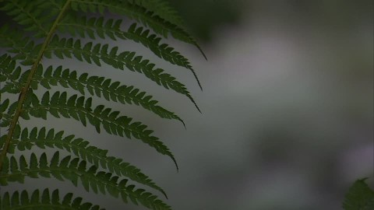




Slide 2
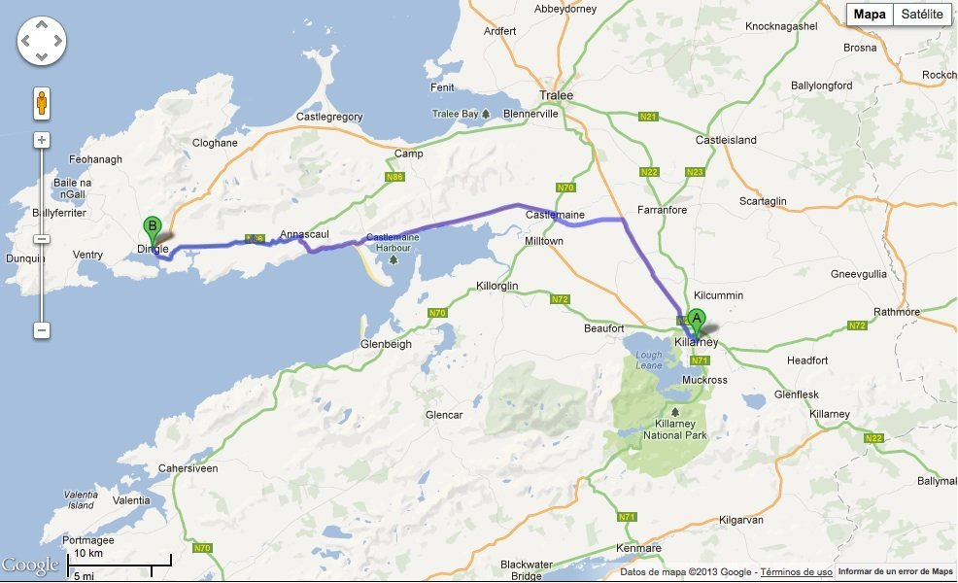
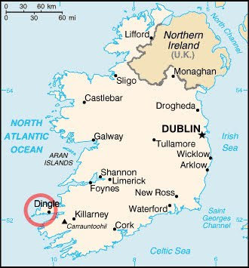
La península de Dingle
National Geographic, llegó a llamarlo "el lugar más bello de la tierra”. Ha sufrido a los vikingos, dado la bienvenida a Hollywood y el lugareño más famoso es un delfín. Está es la península de Dingle.

Slide 3
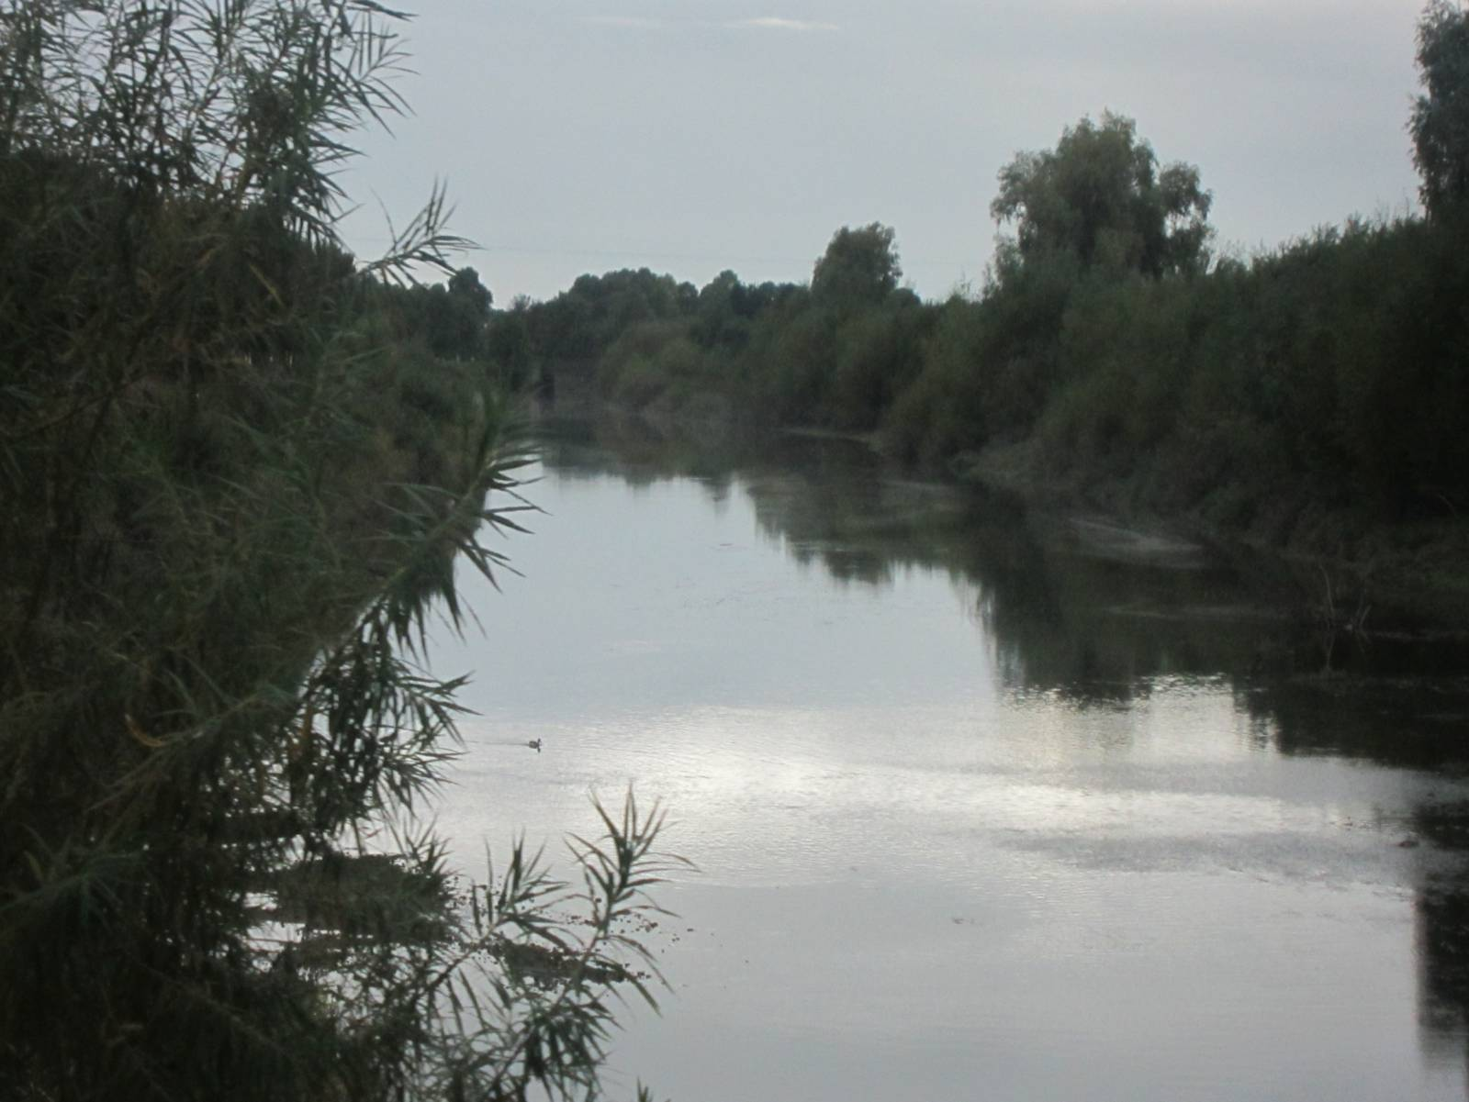
Pps y Fotografía Mari Tere

Slide 4
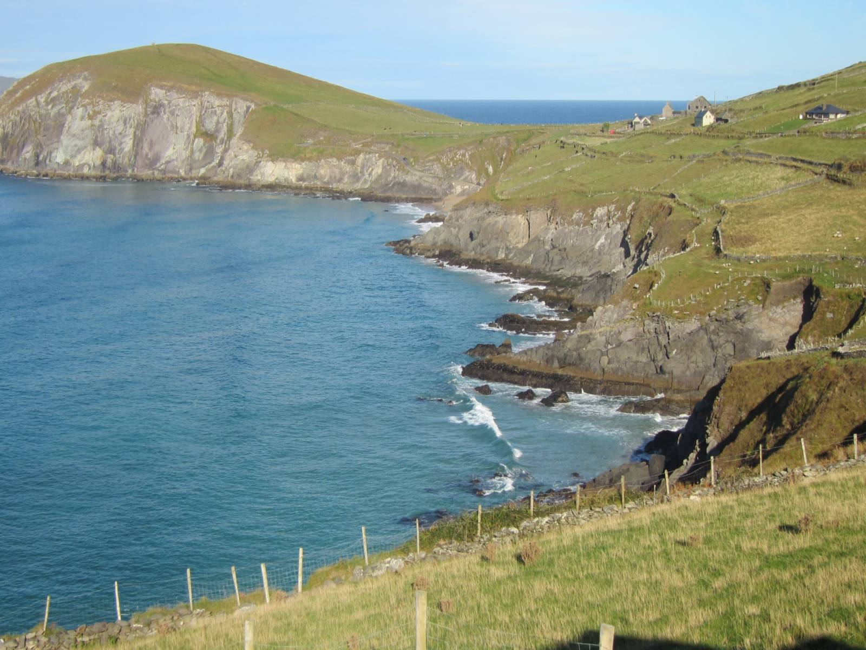
Pps y Fotografía Mari Tere

Slide 5
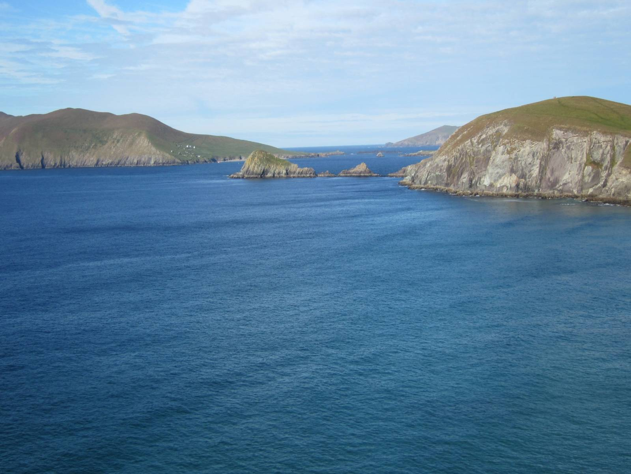
Pps y Fotografía Mari Tere

Slide 6
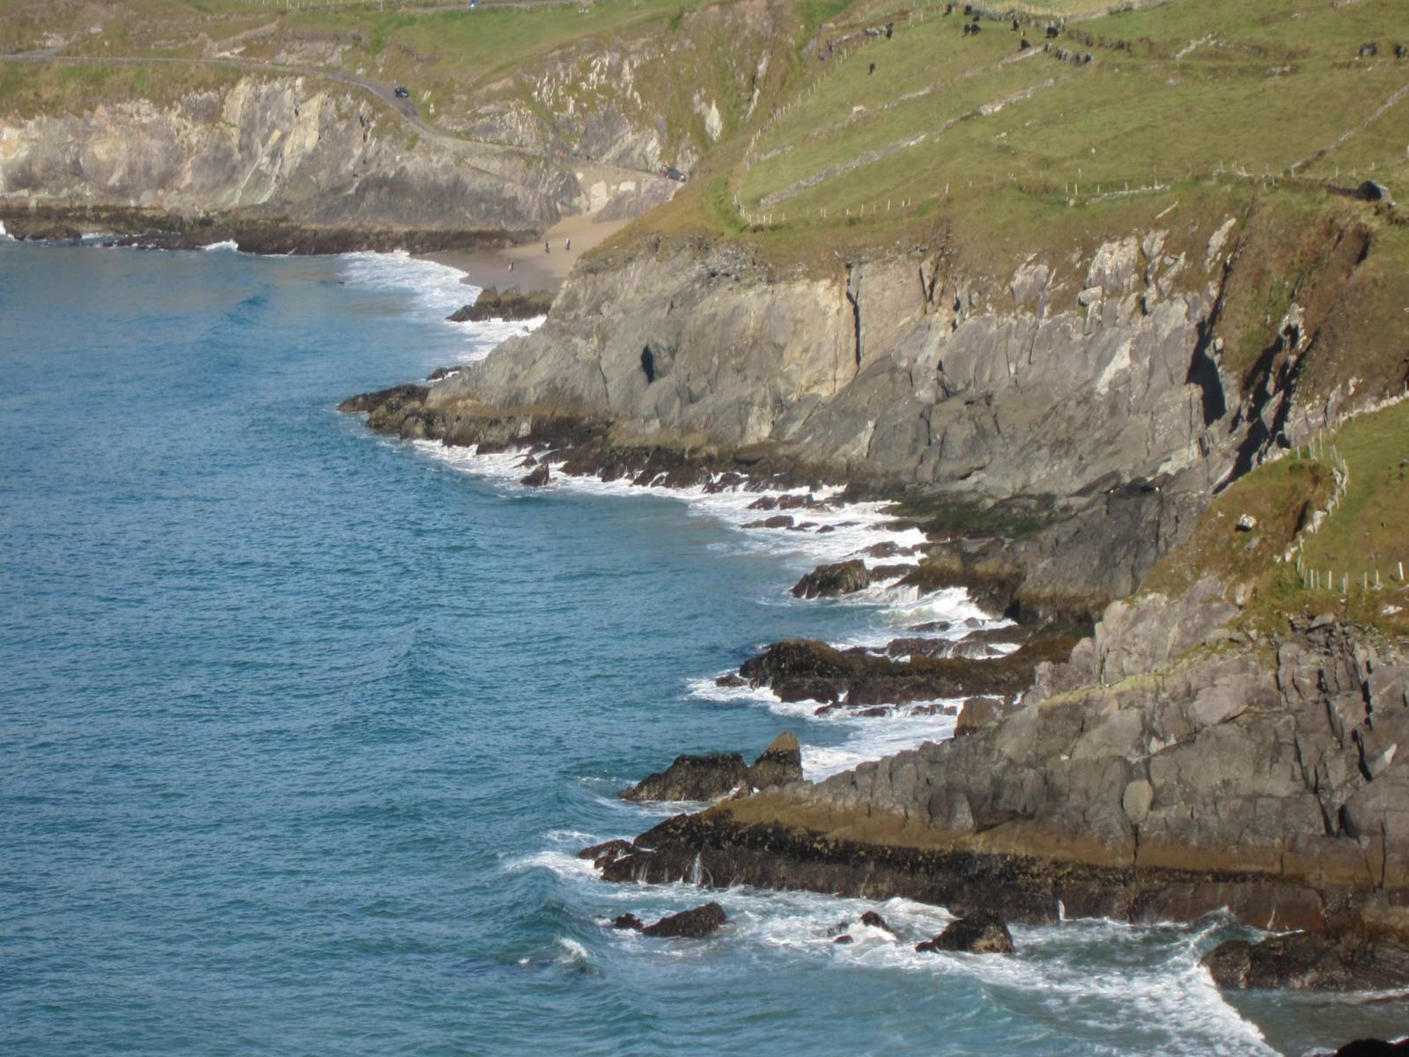
Pps y Fotografía Mari Tere

Slide 7
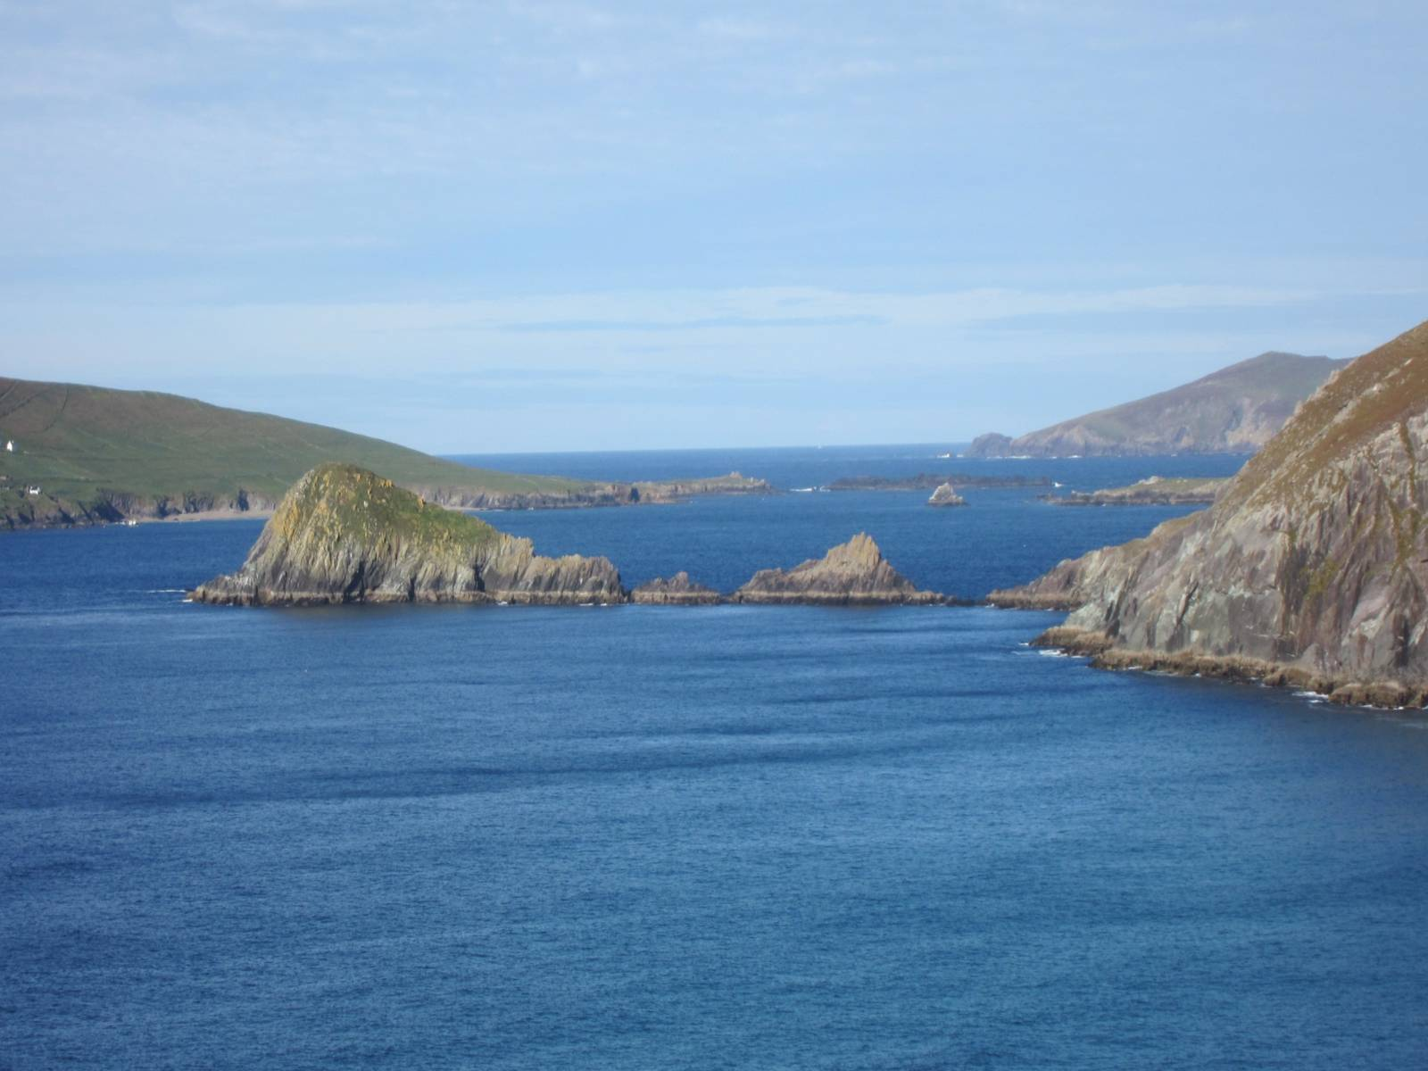
Pps y Fotografía Mari Tere

Slide 8
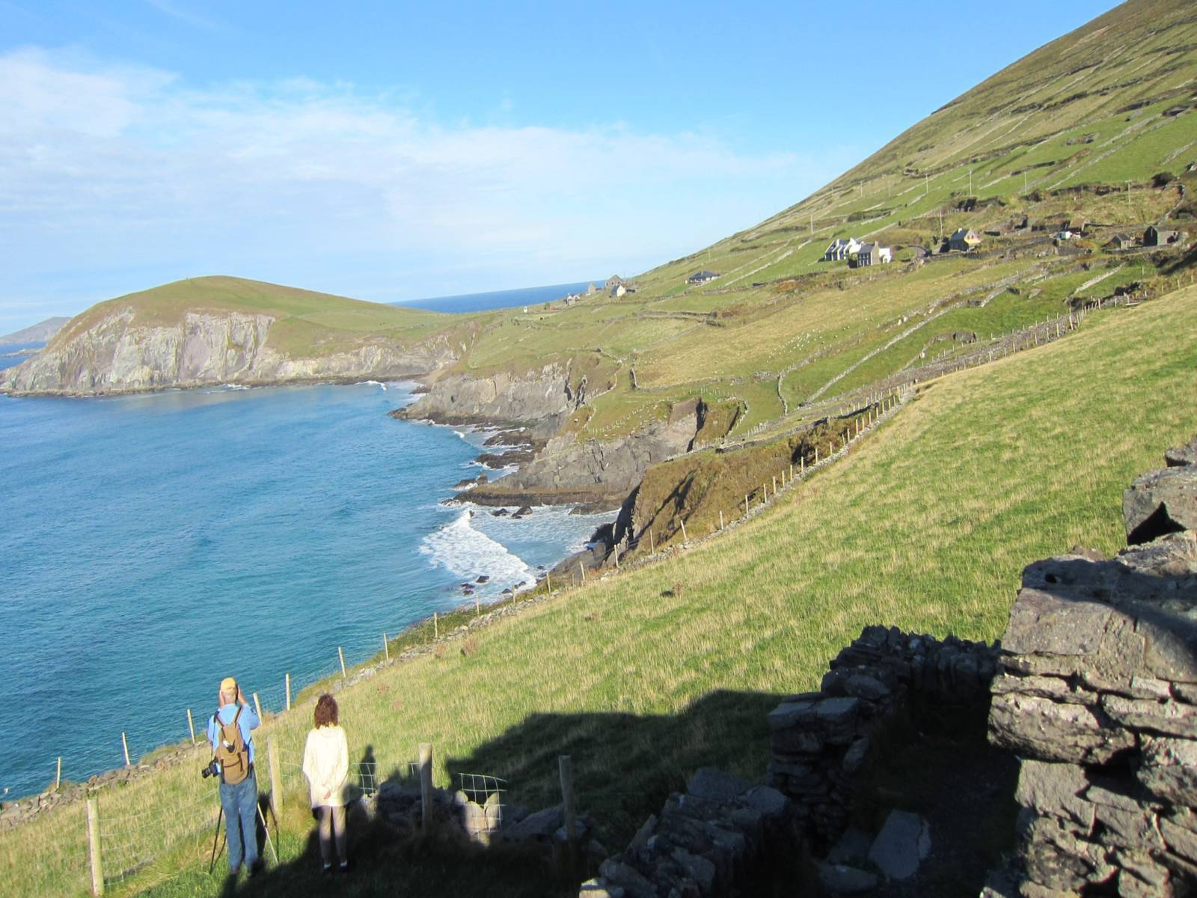
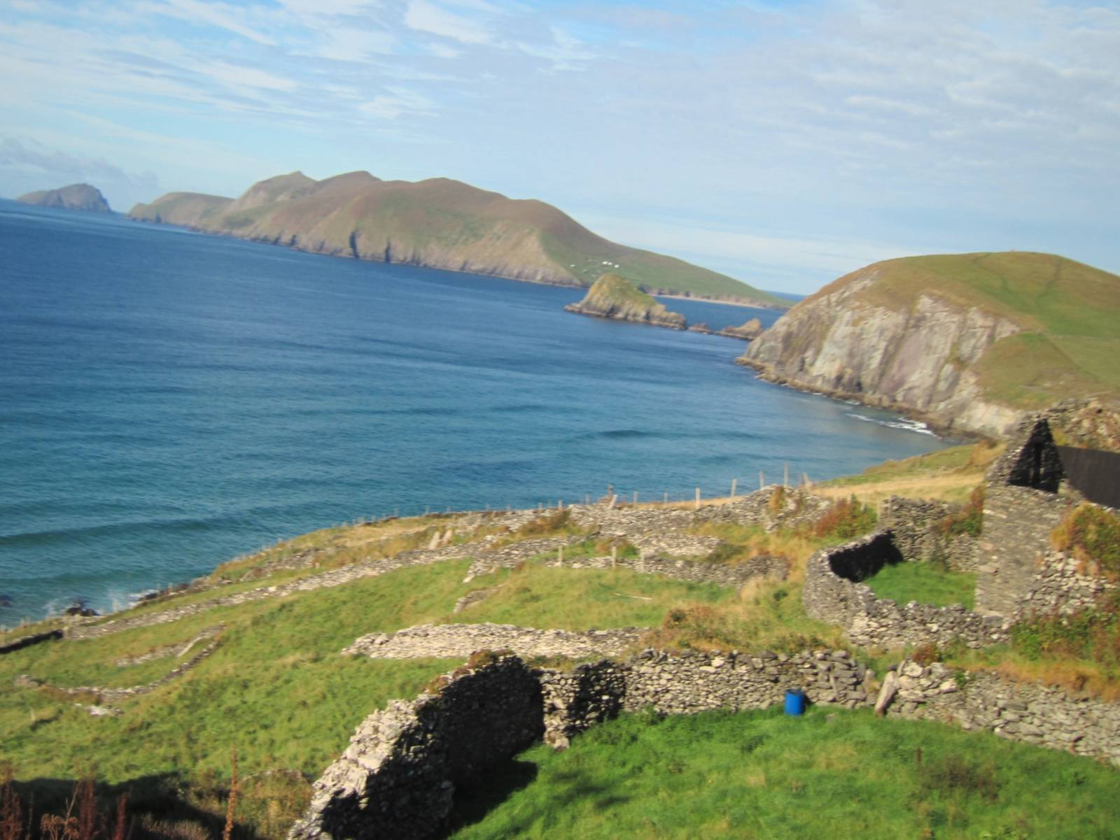
Pps y Fotografía Mari Tere

Slide 9
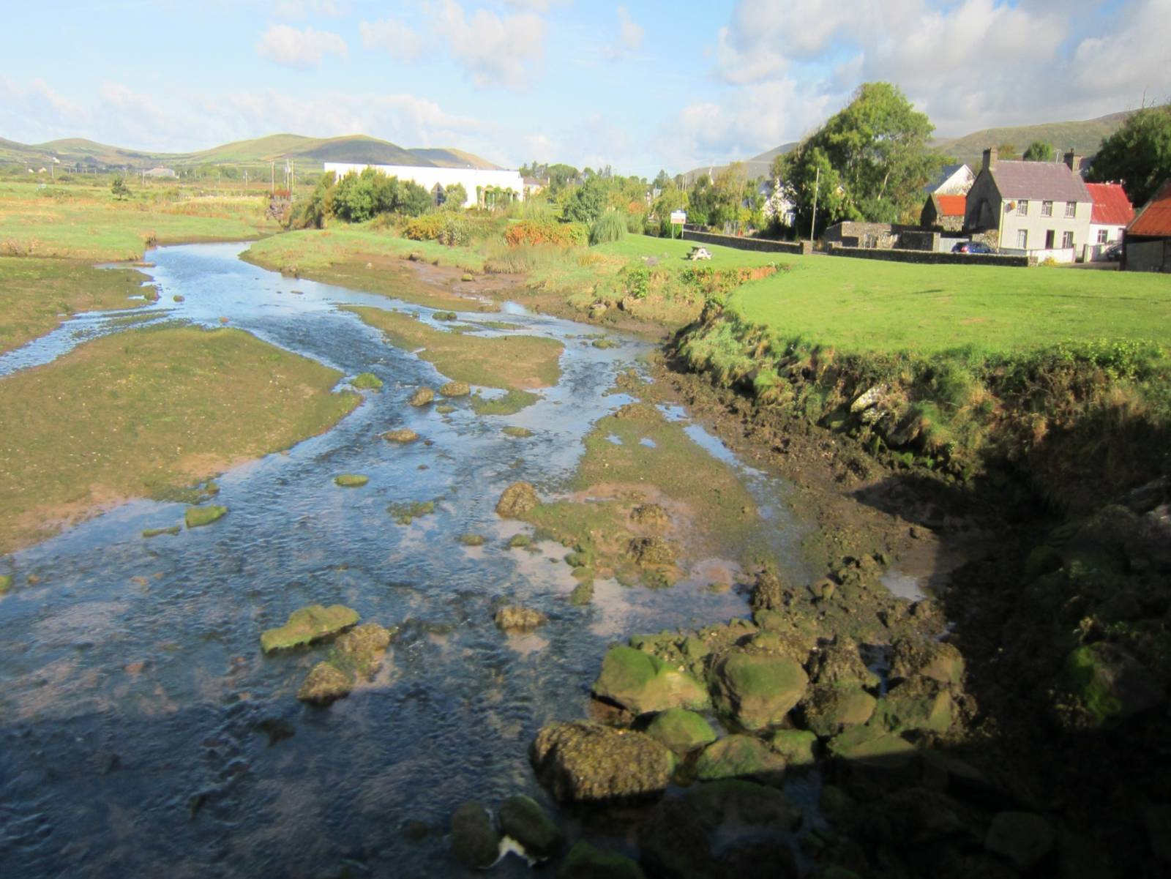
Pps y Fotografía Mari Tere

Slide 10
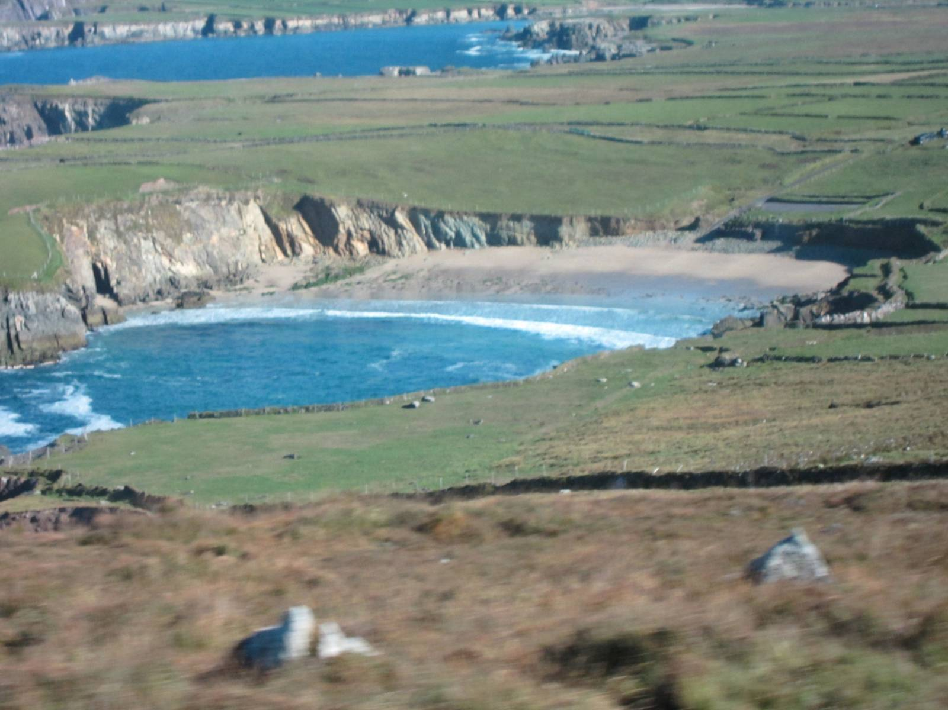
Pps y Fotografía Mari Tere

Slide 11
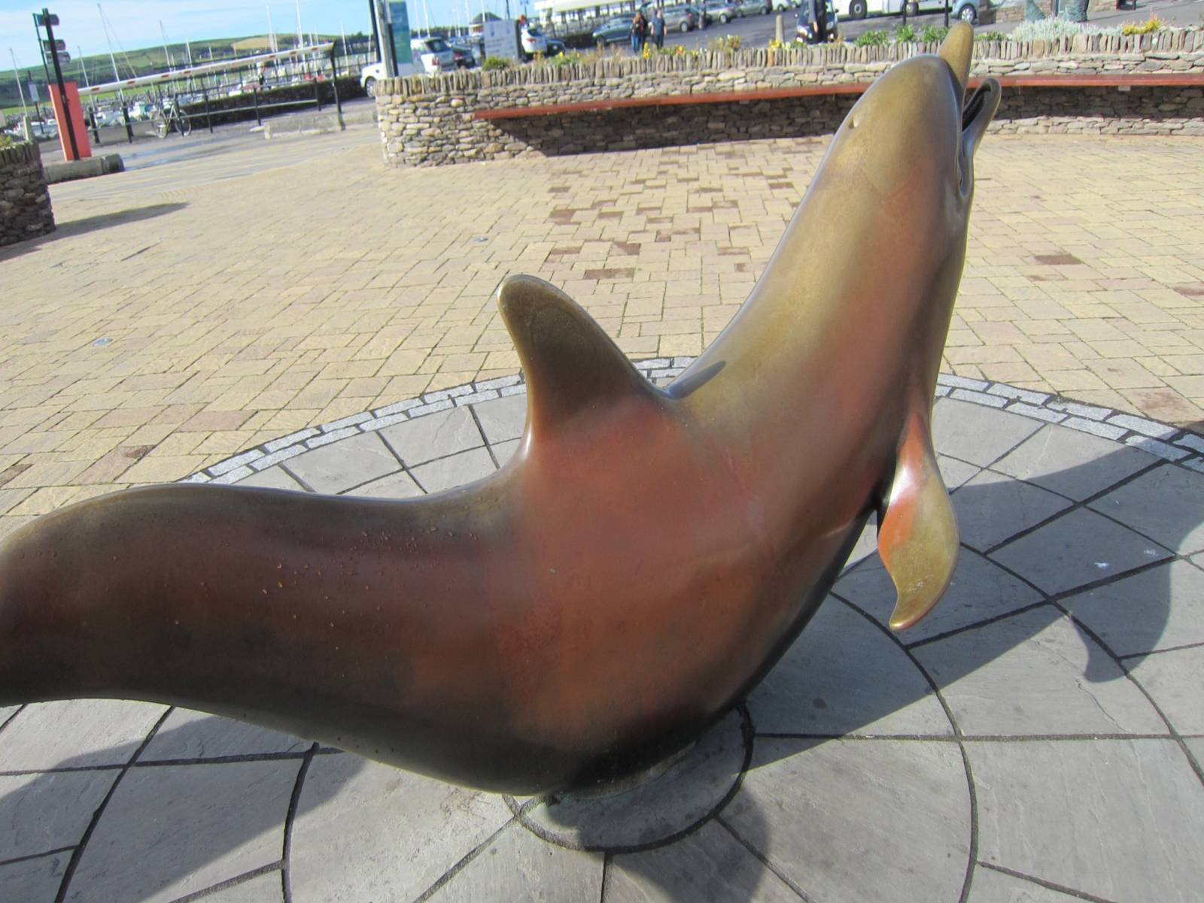
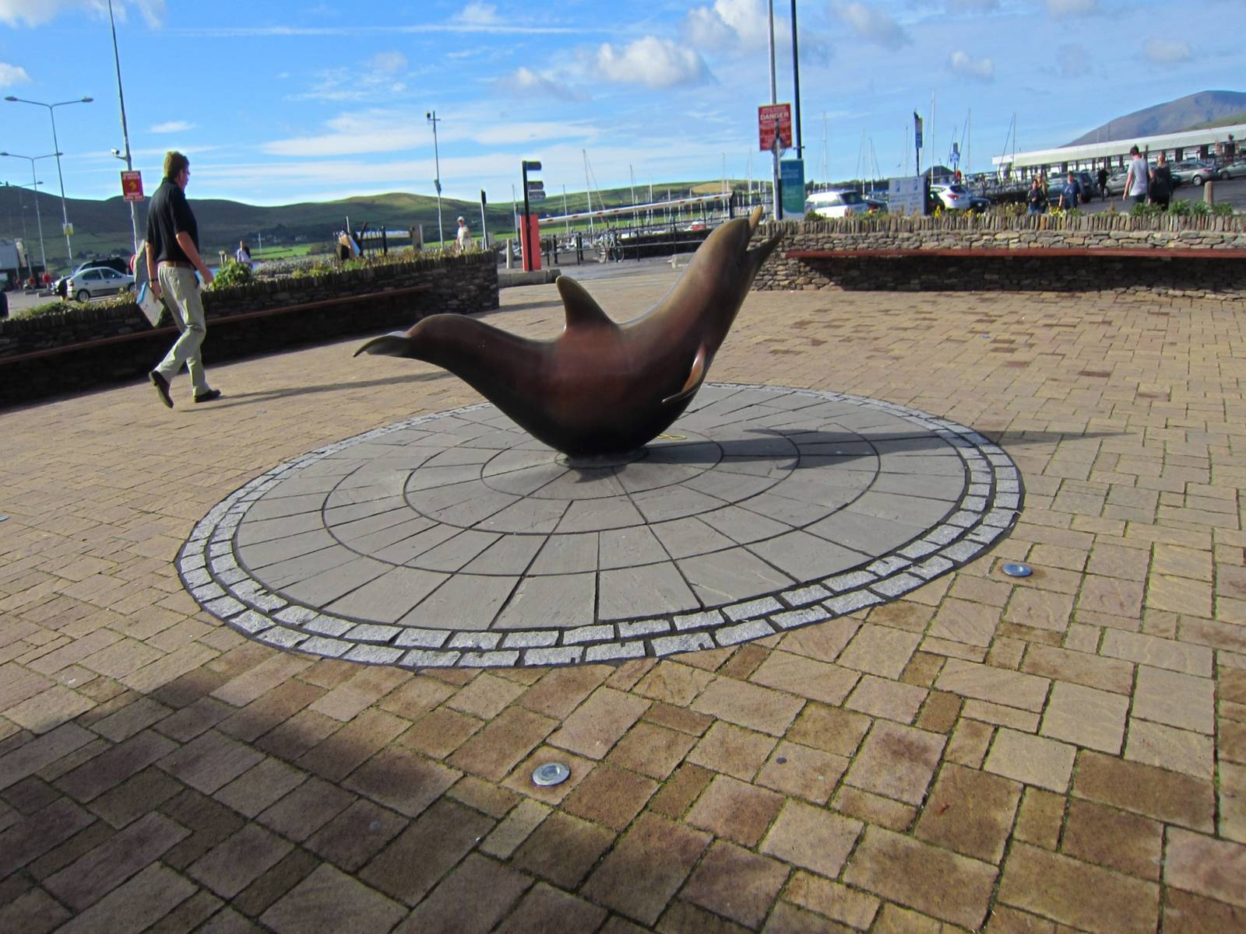
Puerto
Plaza del Delfín
Pps y Fotografía Mari Tere

Slide 12
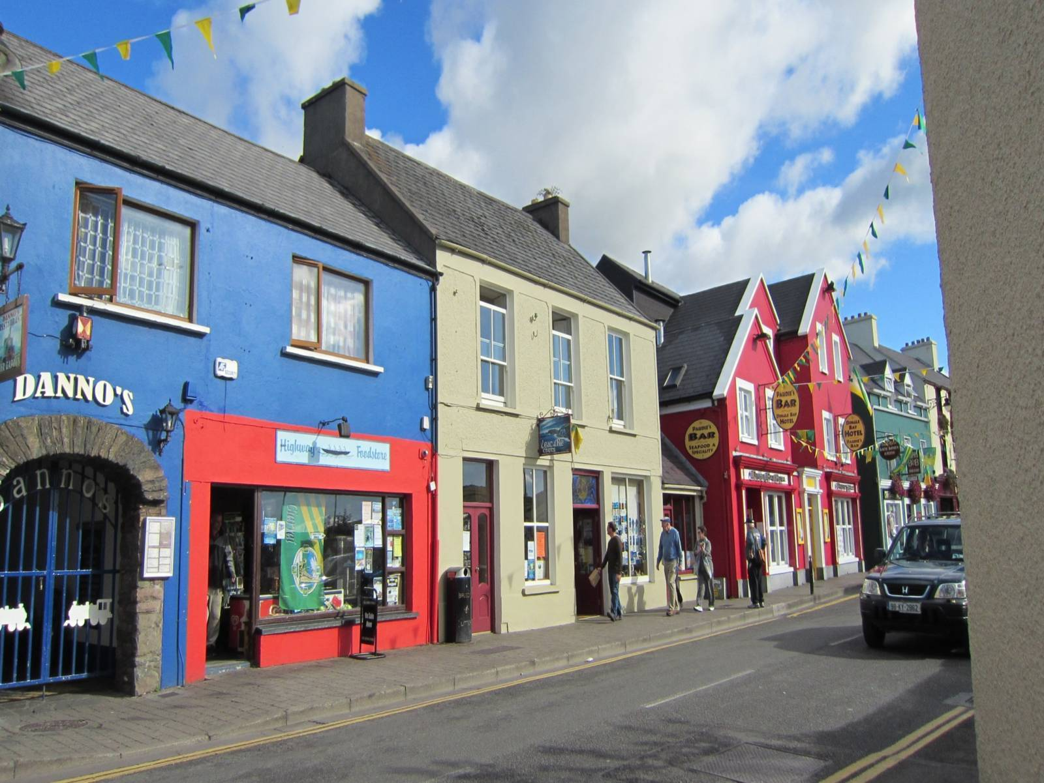
Pps y Fotografía Mari Tere

Slide 13
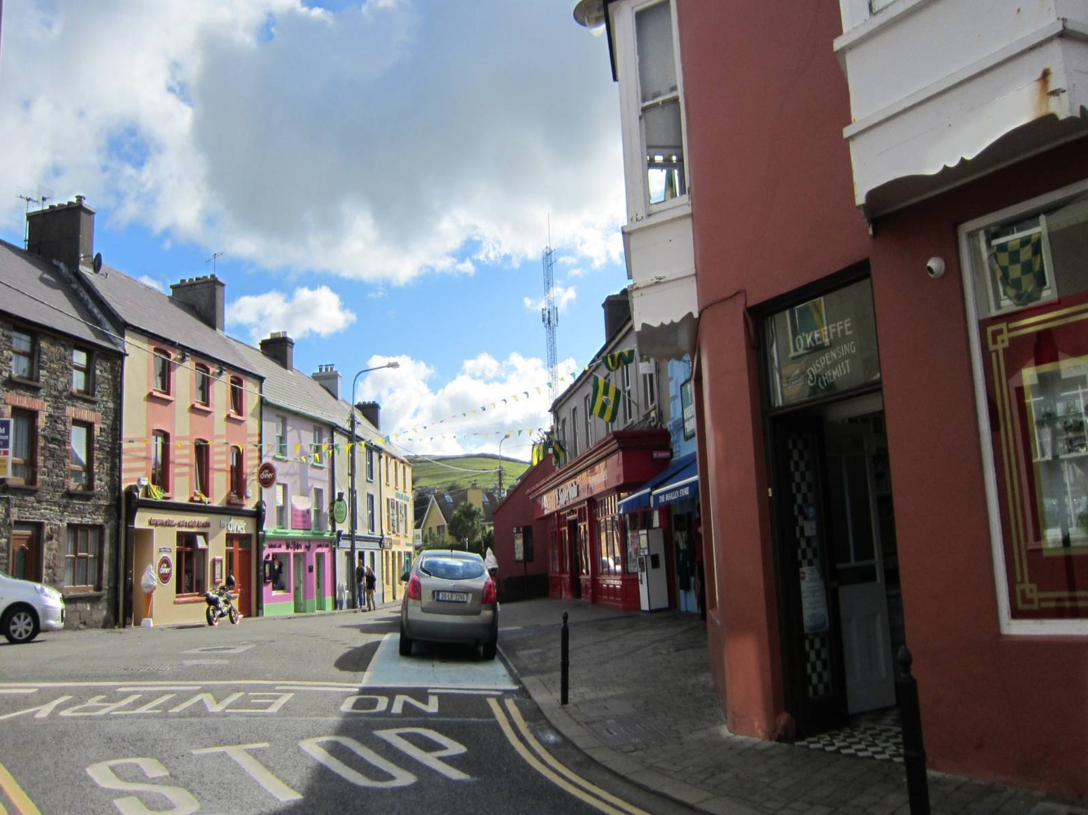
Pps y Fotografía Mari Tere

Slide 14
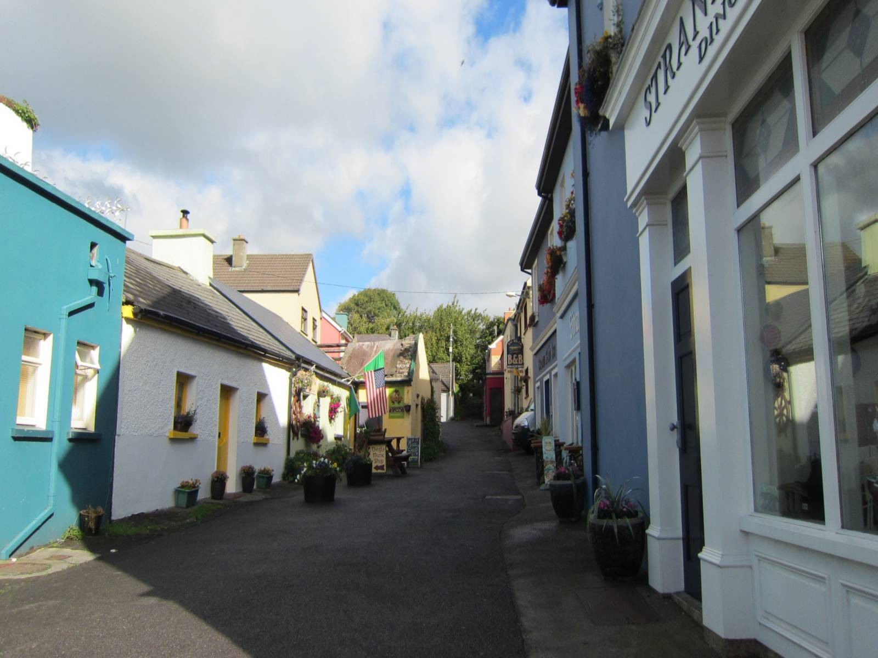
Pps y Fotografía Mari Tere

Slide 15
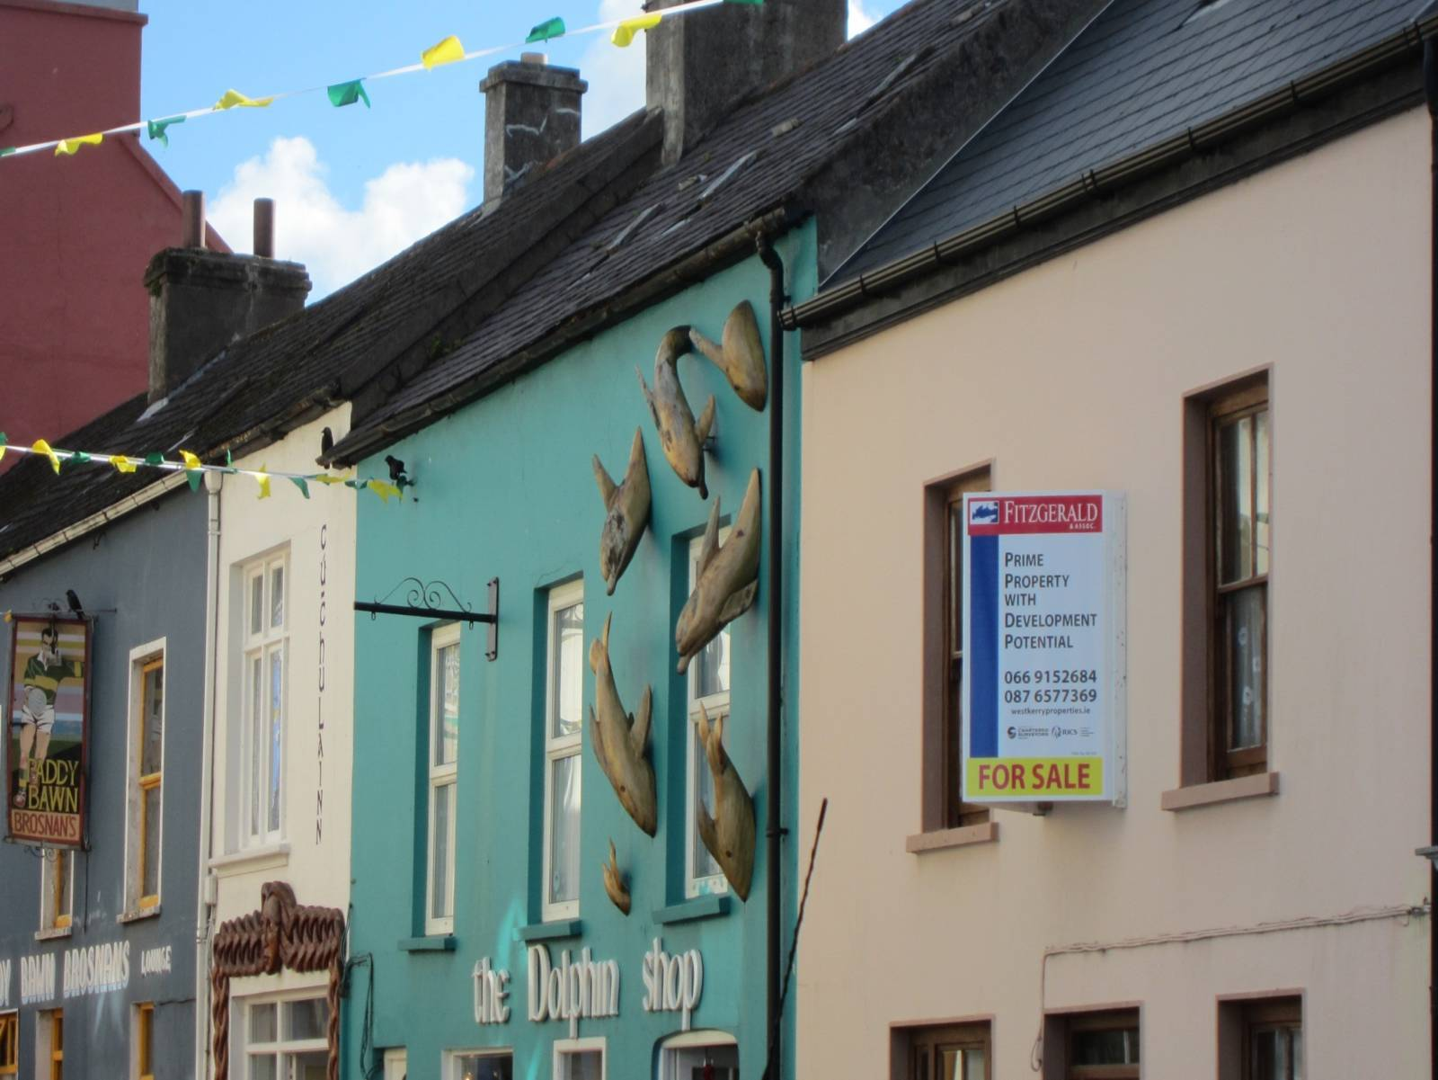
Pps y Fotografía Mari Tere

Slide 16
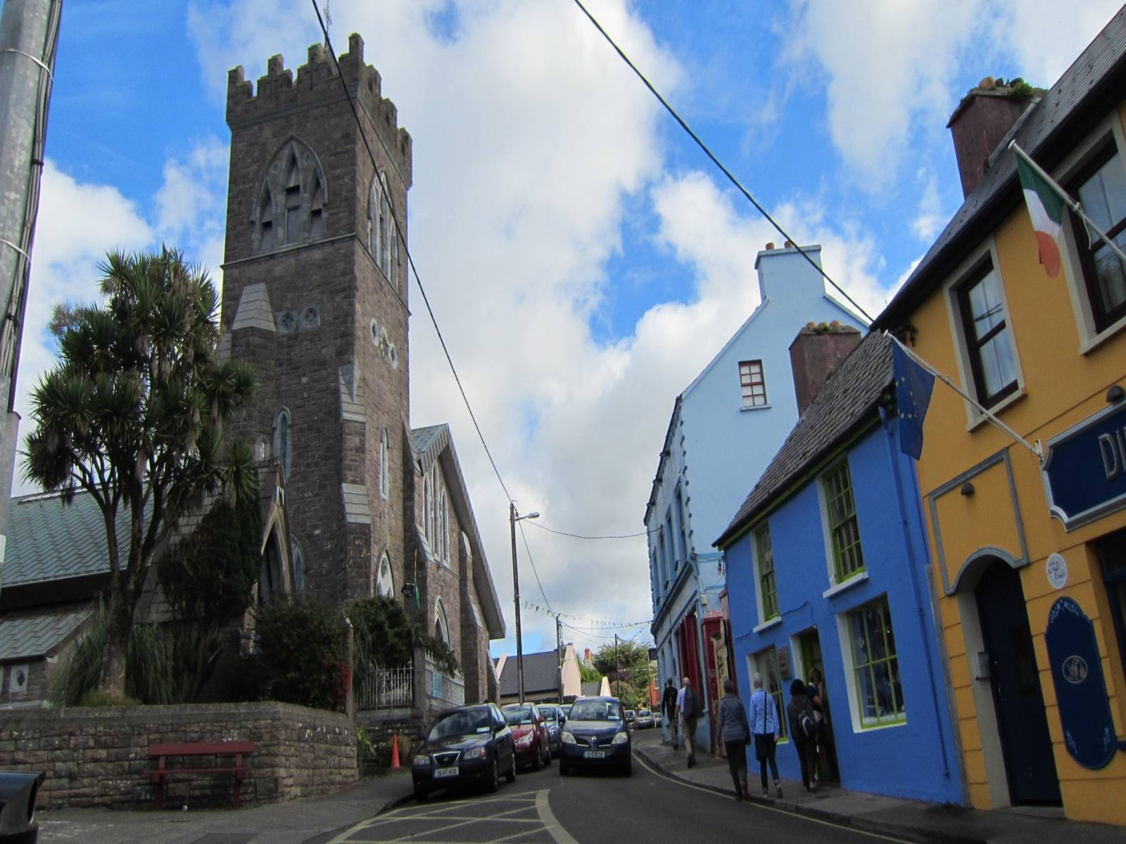
St. Mary`s Cathedral
Pps y Fotografía Mari Tere

Slide 17
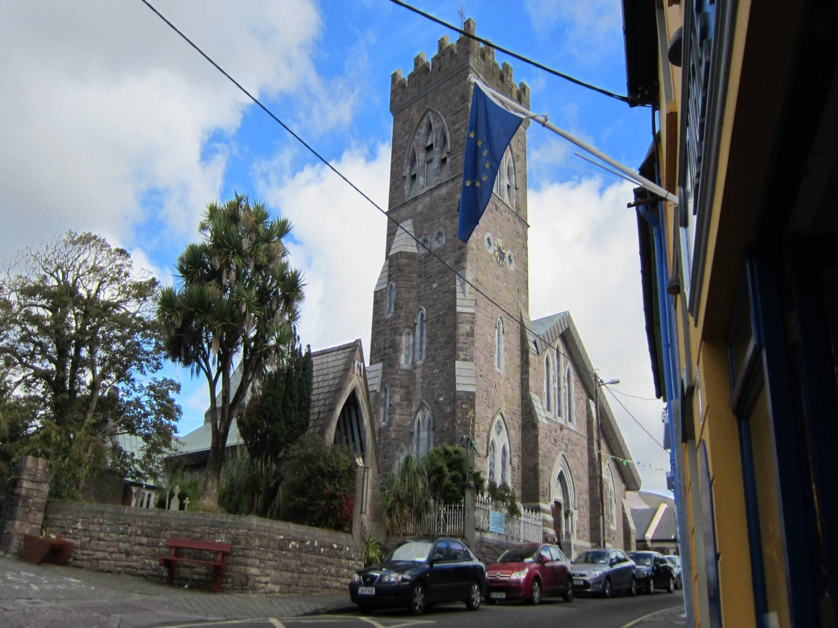
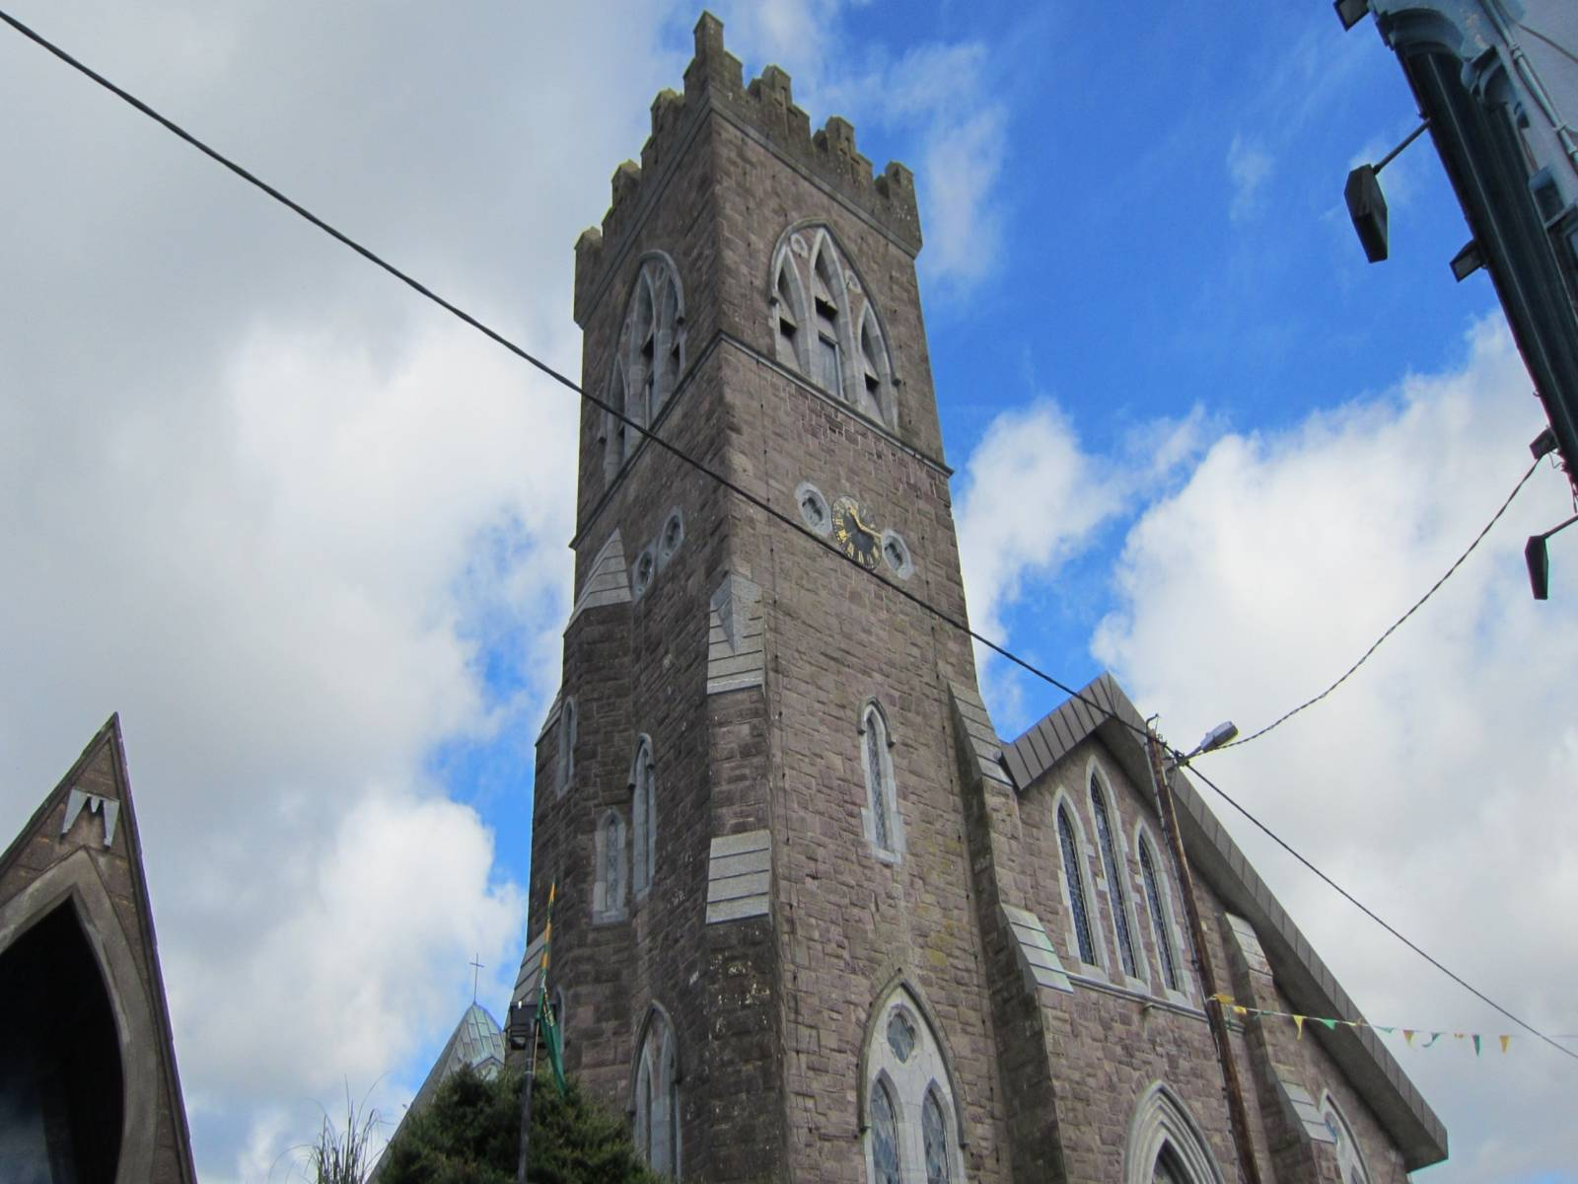
Pps y Fotografía Mari Tere

Slide 18
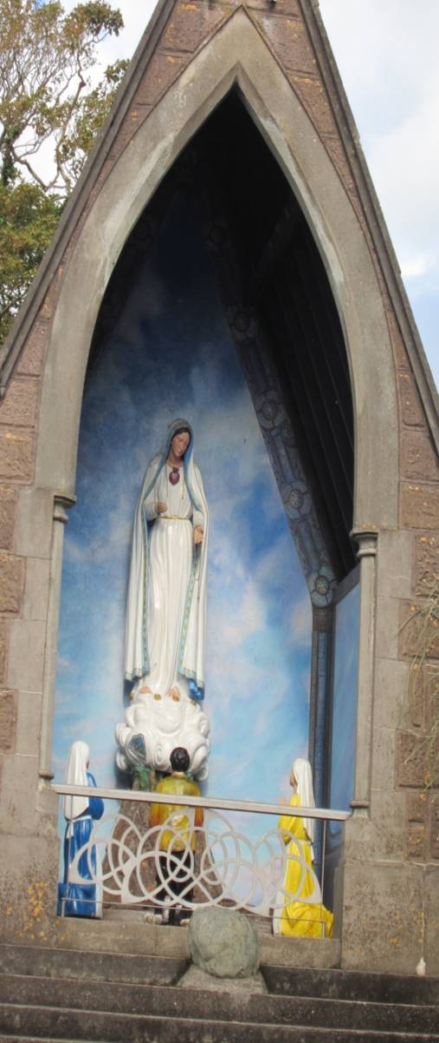
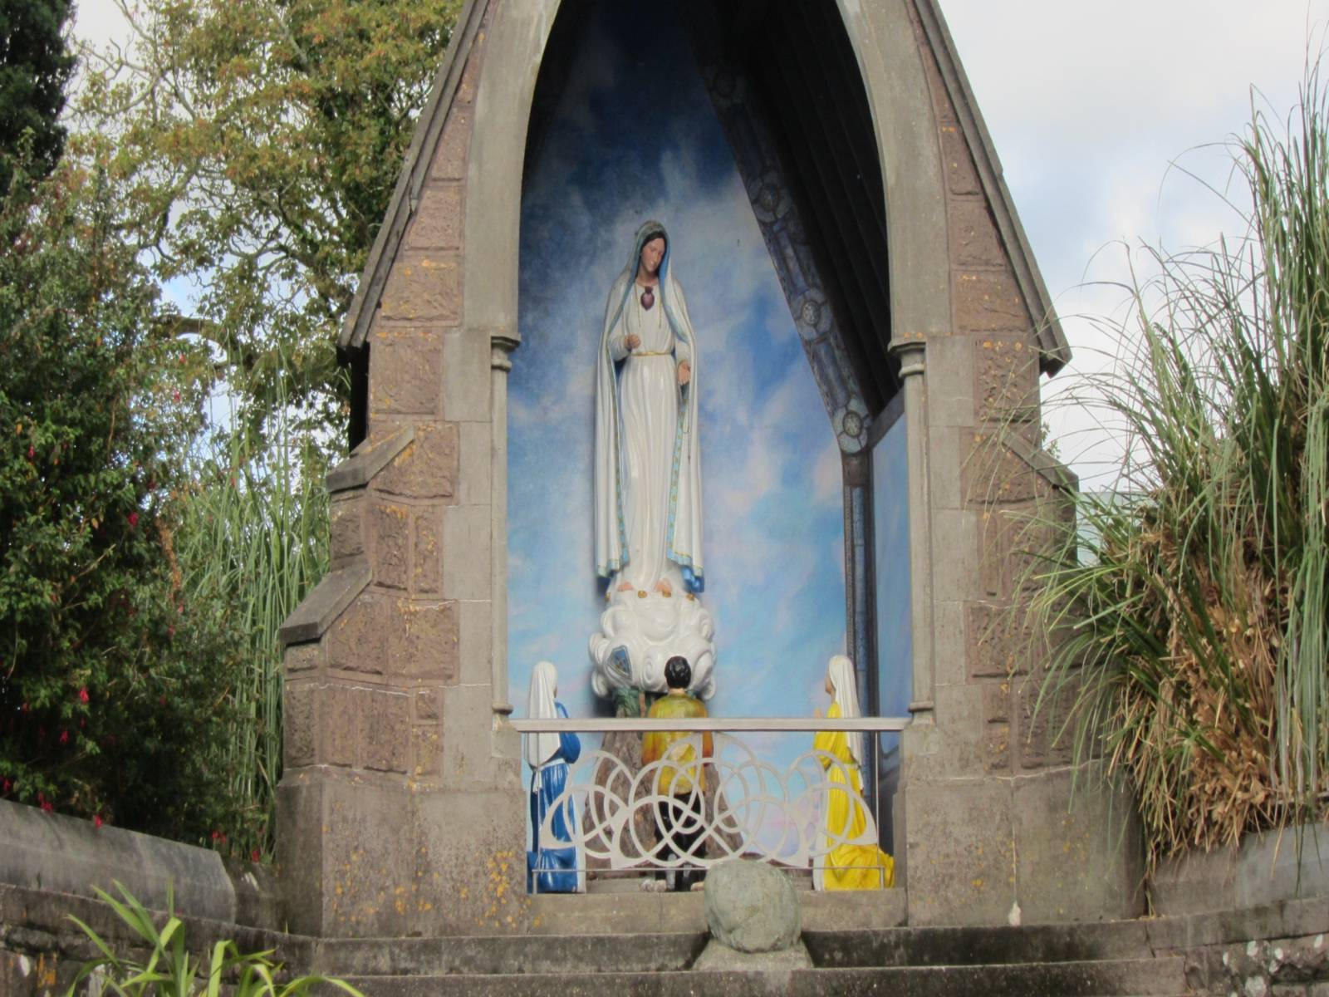
Pps y Fotografía Mari Tere

Slide 19
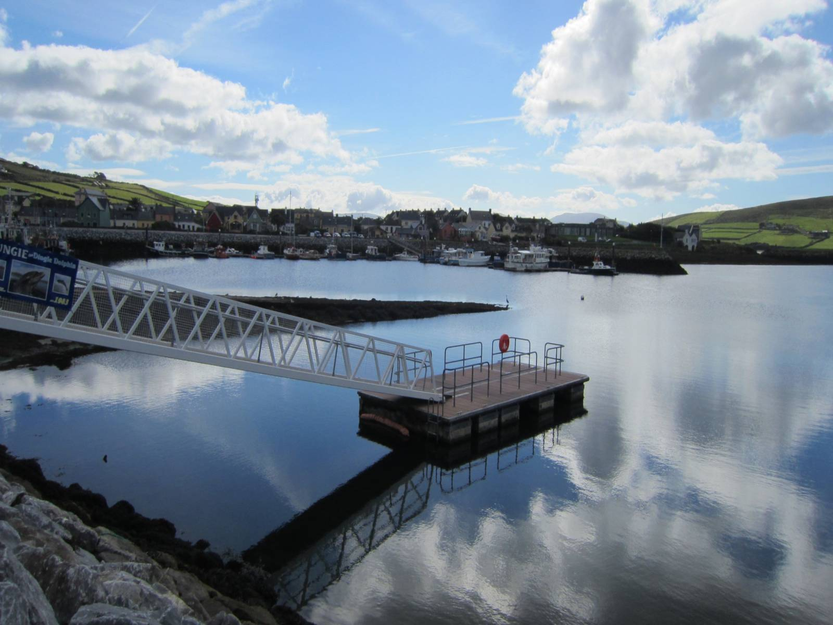
Pps y Fotografía Mari Tere

Slide 20
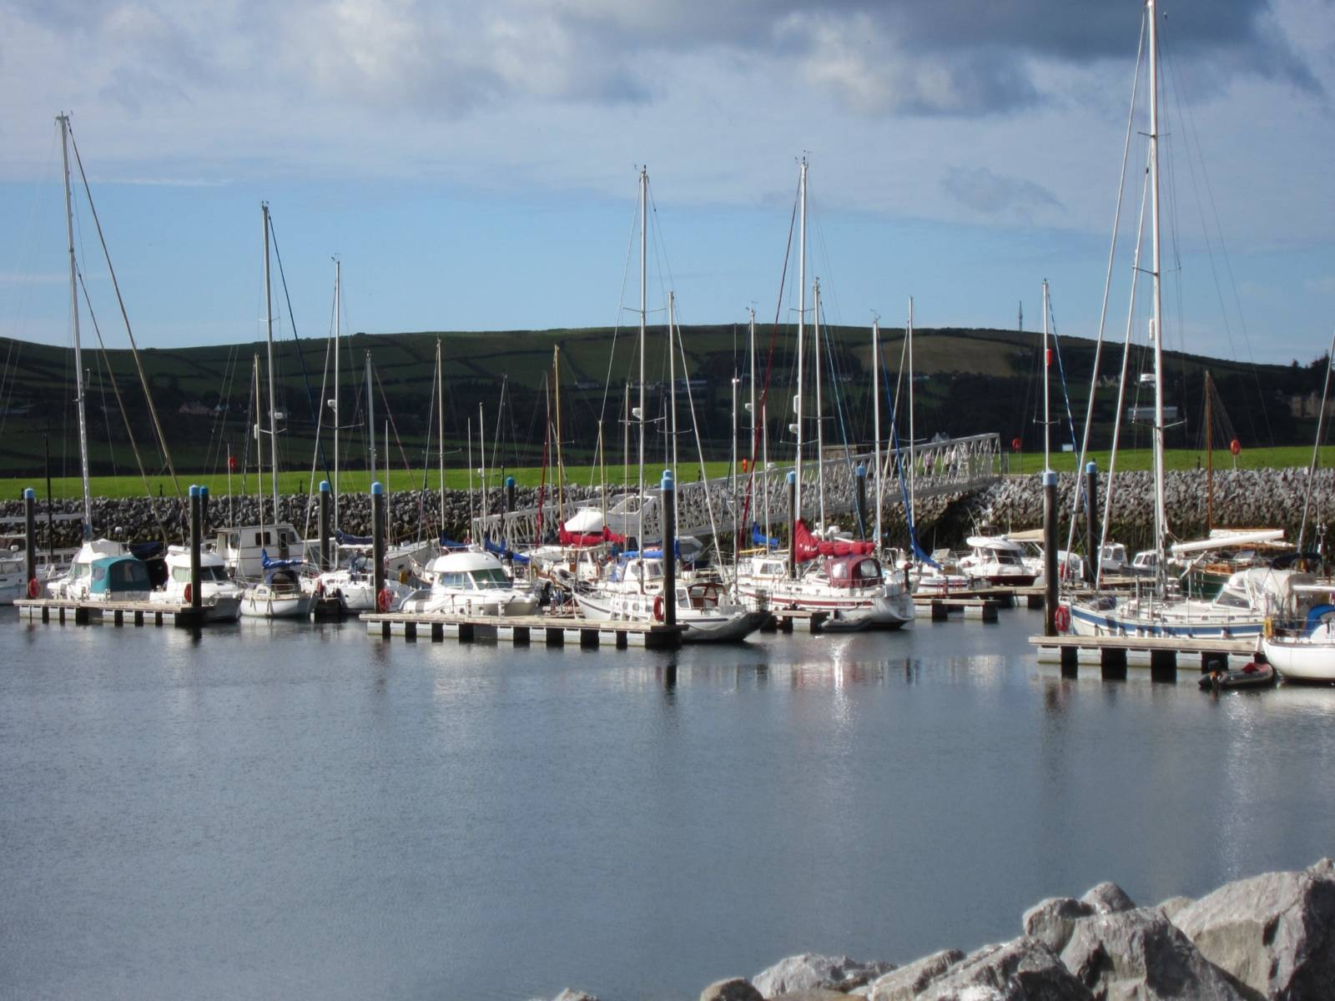
Pps y Fotografía Mari Tere

Slide 21
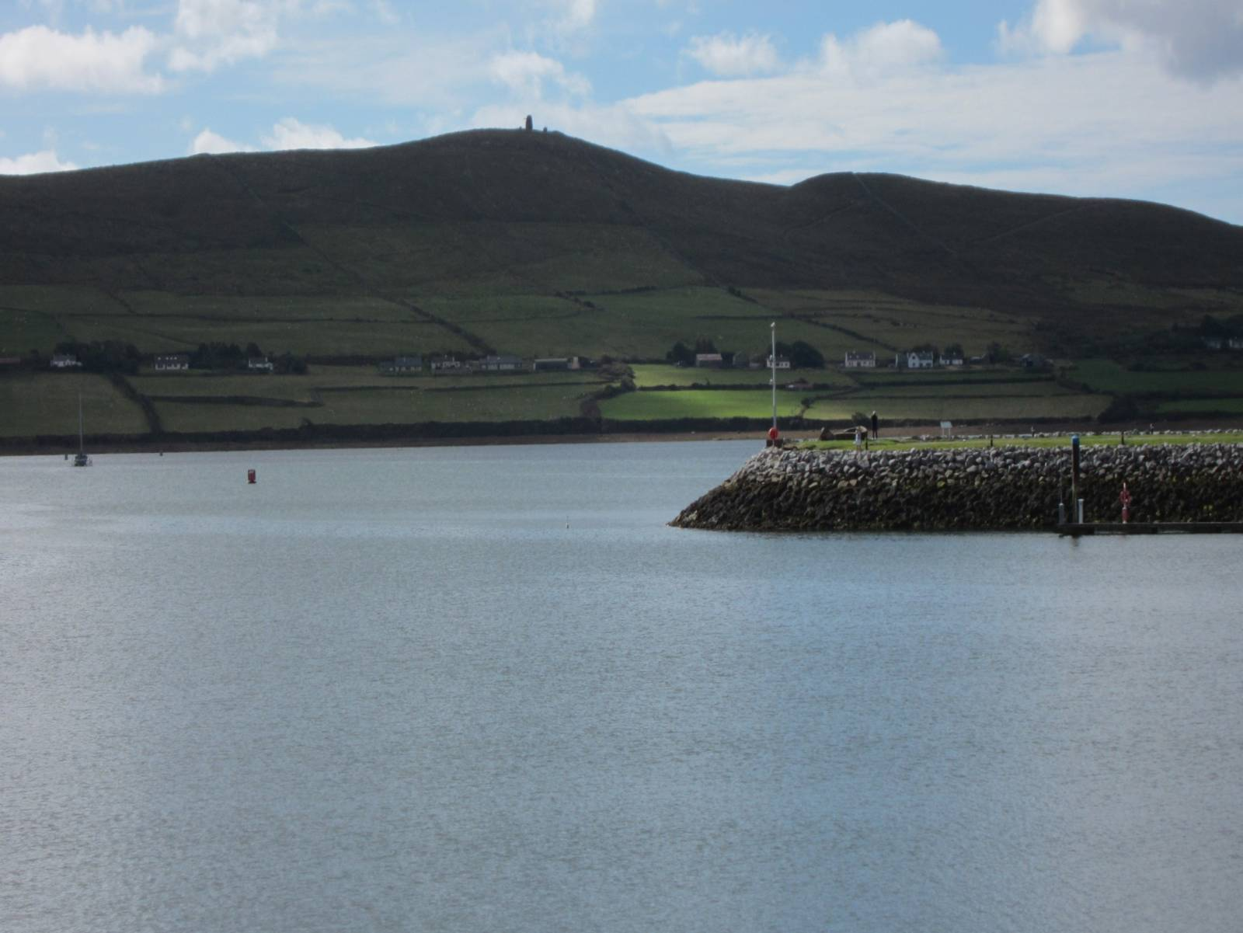
Pps y Fotografía Mari Tere

Slide 22
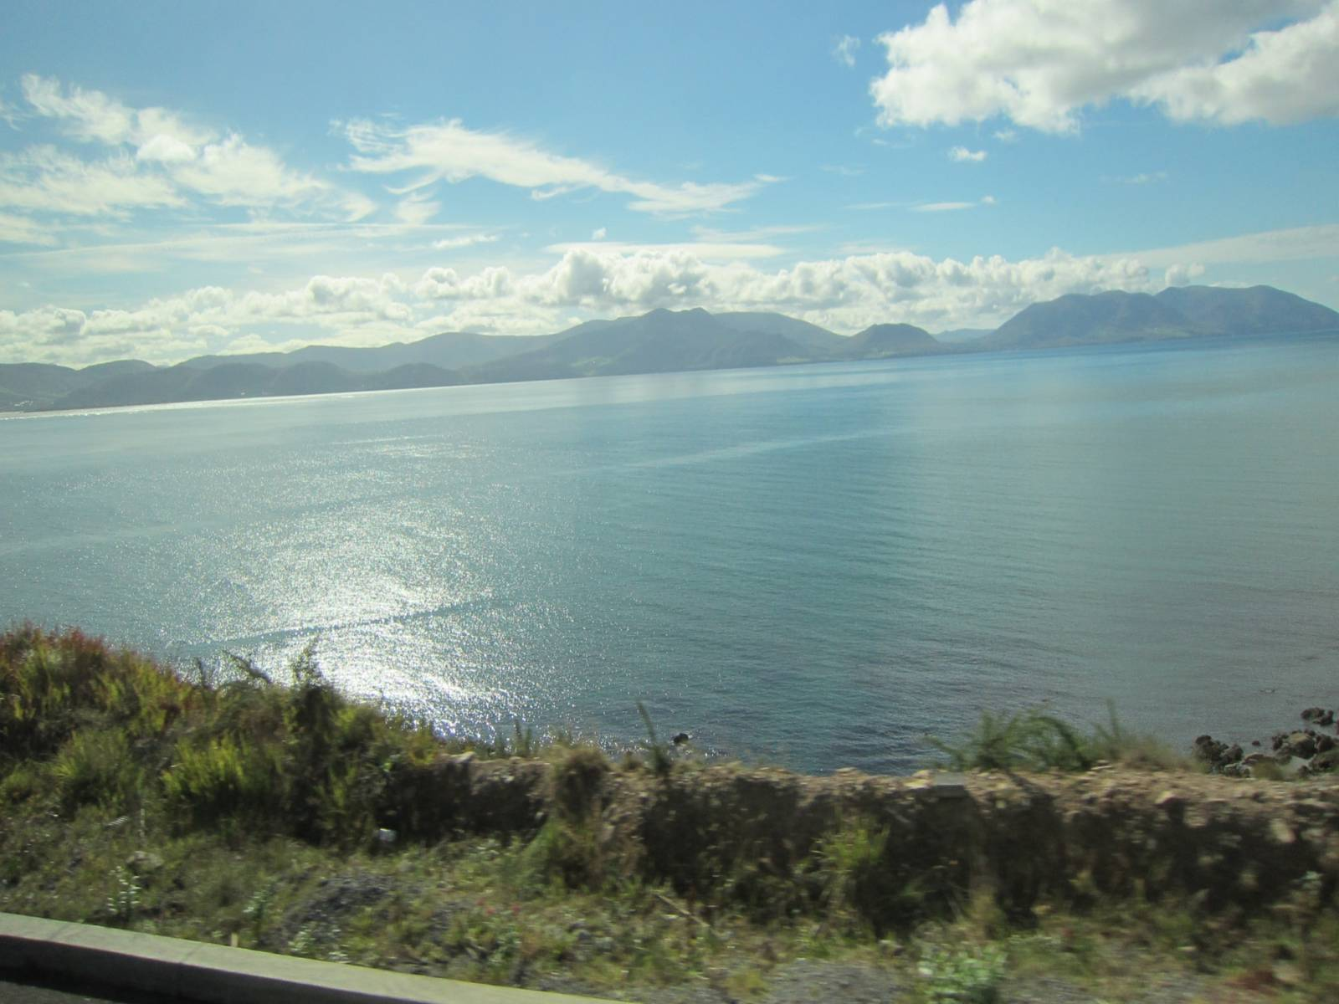
Pps y Fotografía Mari Tere

Slide 23
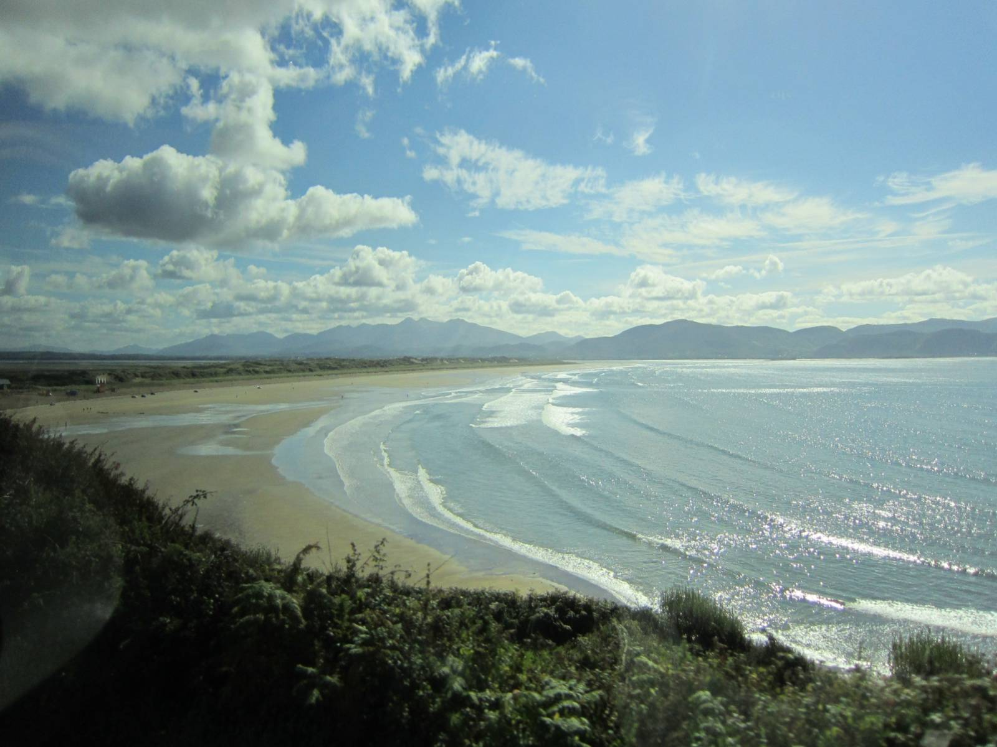
Playa de Inch
Pps y Fotografía Mari Tere

Slide 24
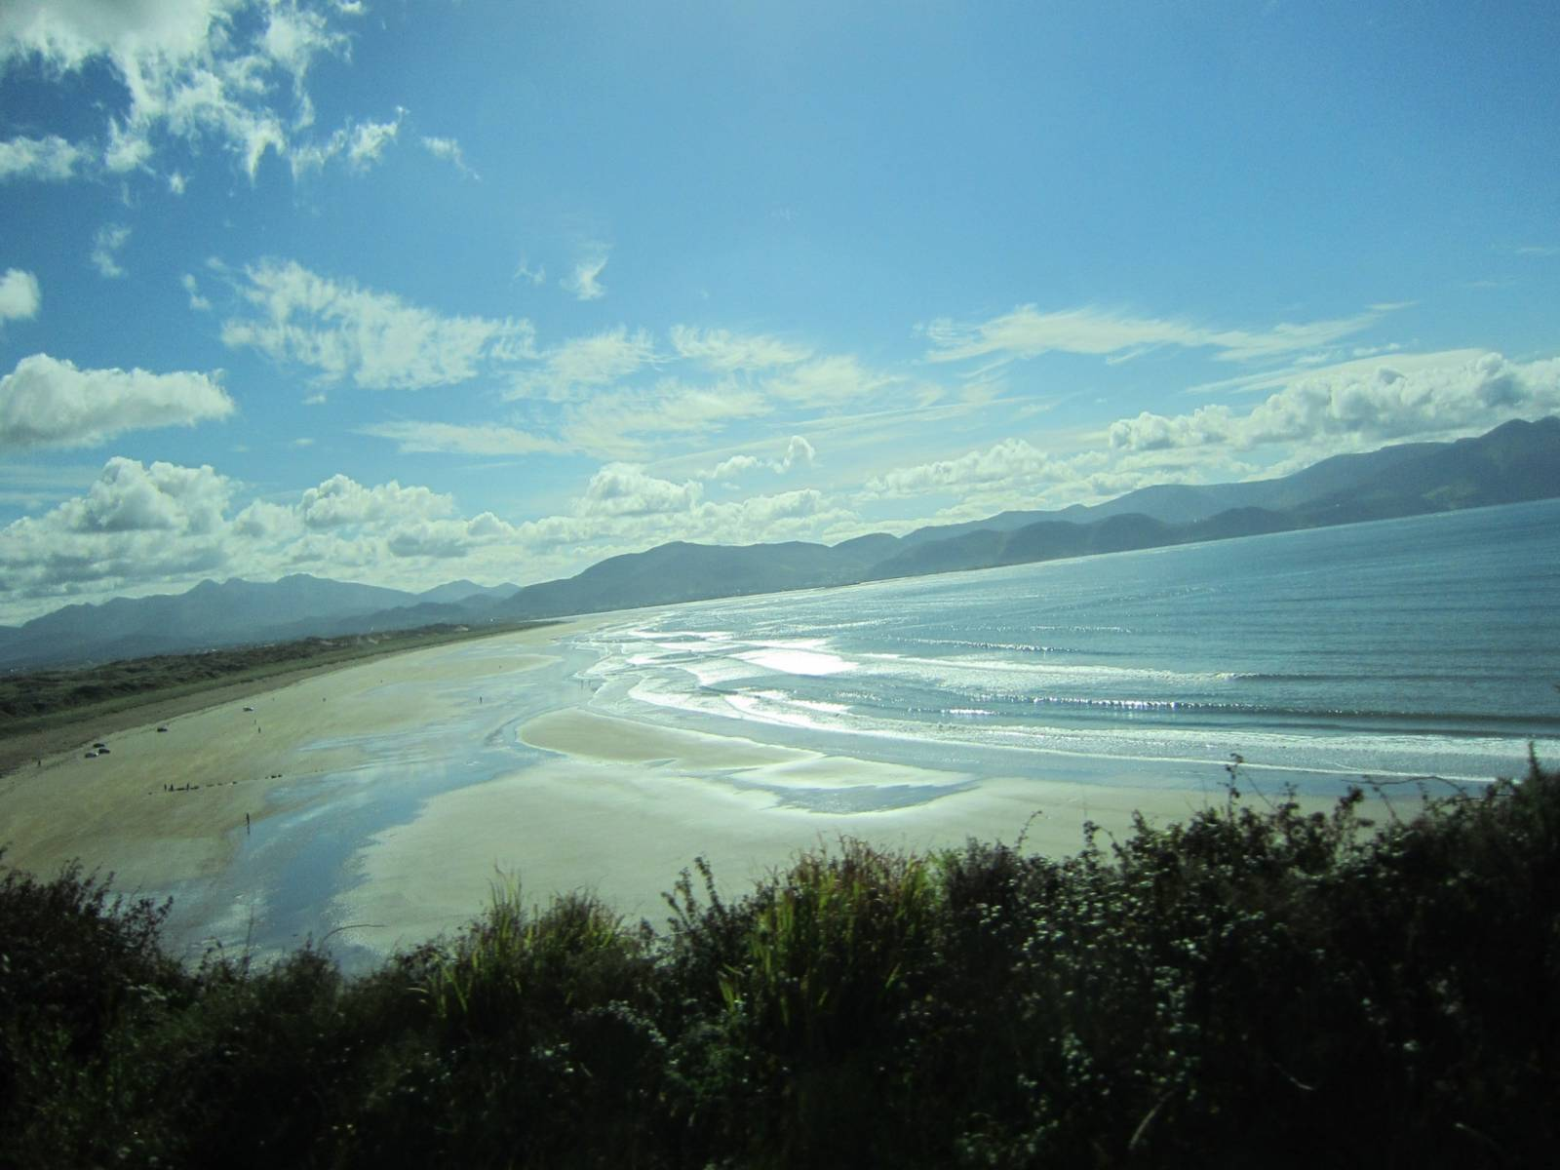
Pps y Fotografía Mari Tere

Slide 25
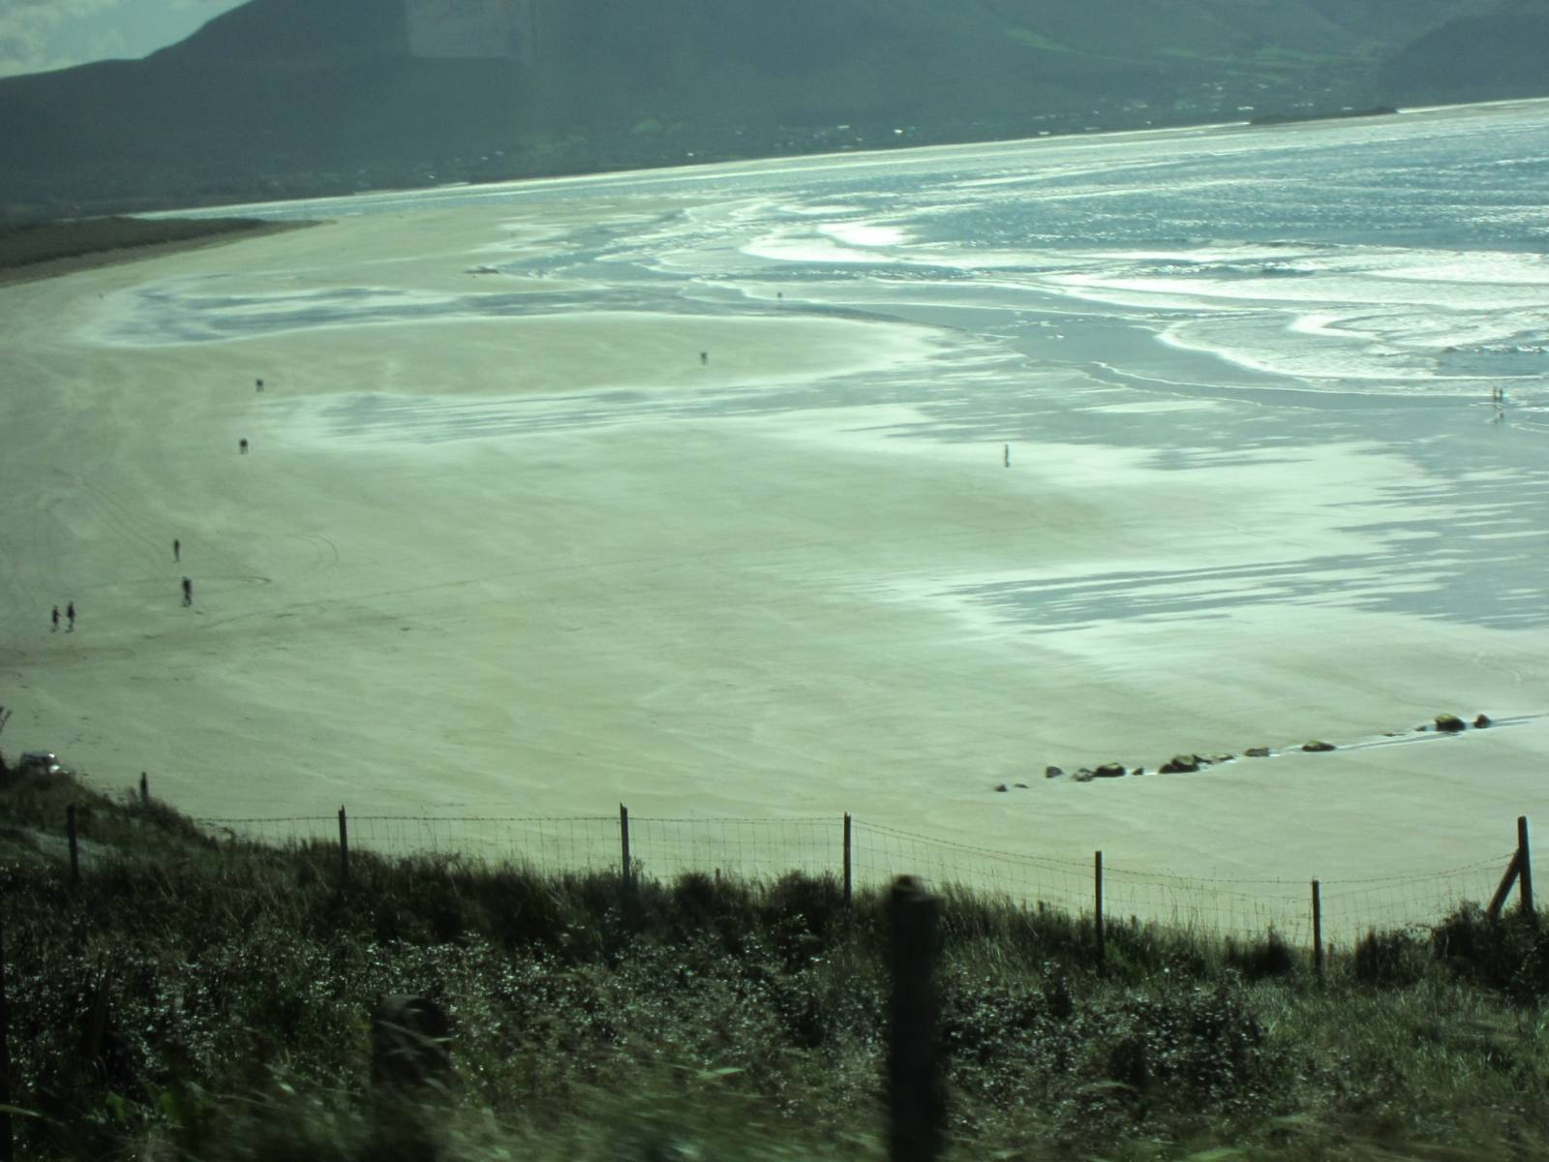
Pps y Fotografía Mari Tere

Slide 26
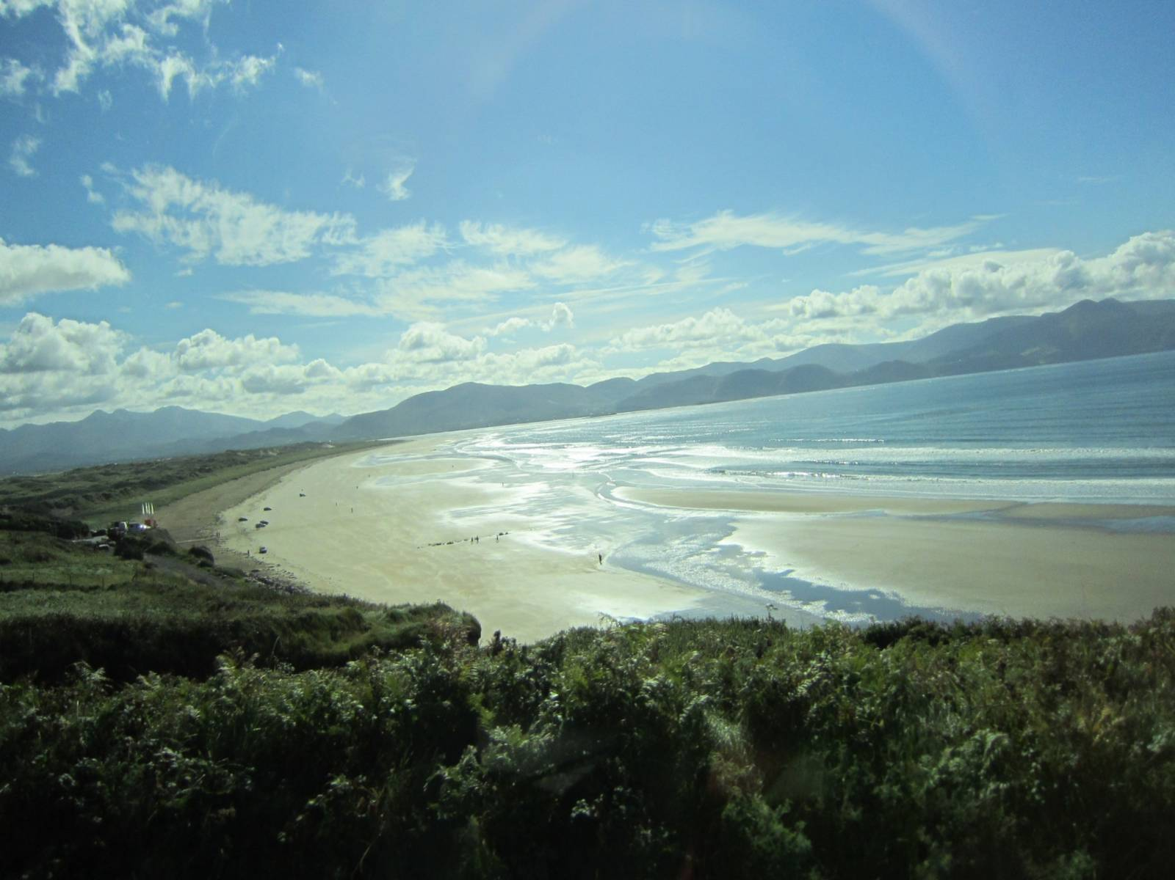
Pps y Fotografía Mari Tere

Slide 27
Killarney National Park está situado junto a la localidad de Killarney, Condado de Kerry (Irlanda). Fue el primer parque nacional establecido en Irlanda, creado cuando la casa Muckross fue donada al estado irlandés en 1932. El parque se ha expandido sustancialmente y engloba más de 102,89 km² de ecología diversa, incluyendo los lagos de Killarney, bosques de roble y tejo de importancia internacional, y picos de montañas. Tiene manadas de ciervos rojos, las únicas que pueden encontrarse en Irlanda, y el más extenso bosque en Irlanda. El parque fue designado una Reserva Mundial de la Biosfera por la UNESCO en 1981.

Slide 28
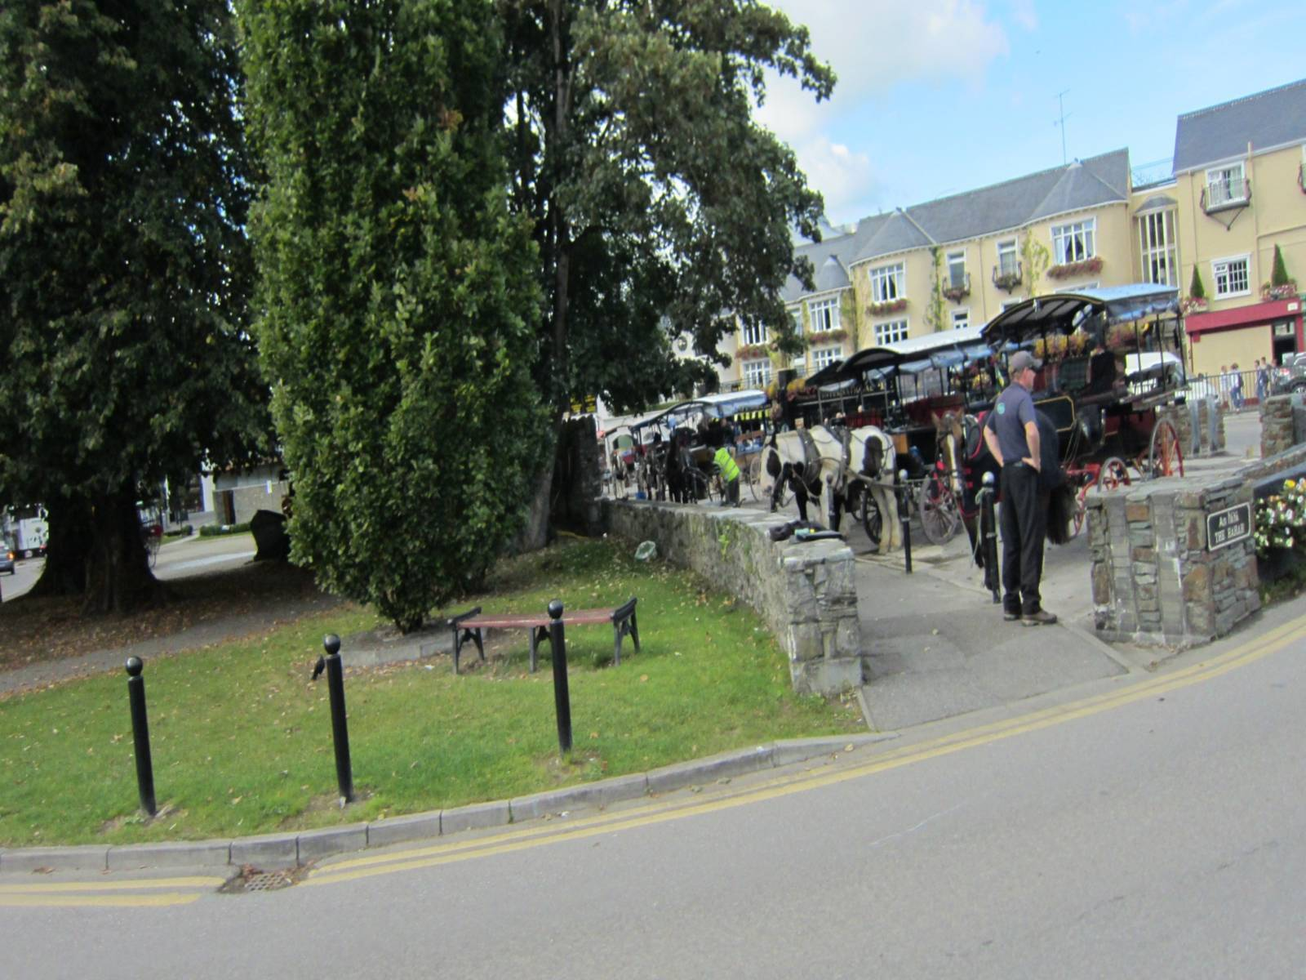



Pps y Fotografía Mari Tere

Slide 29
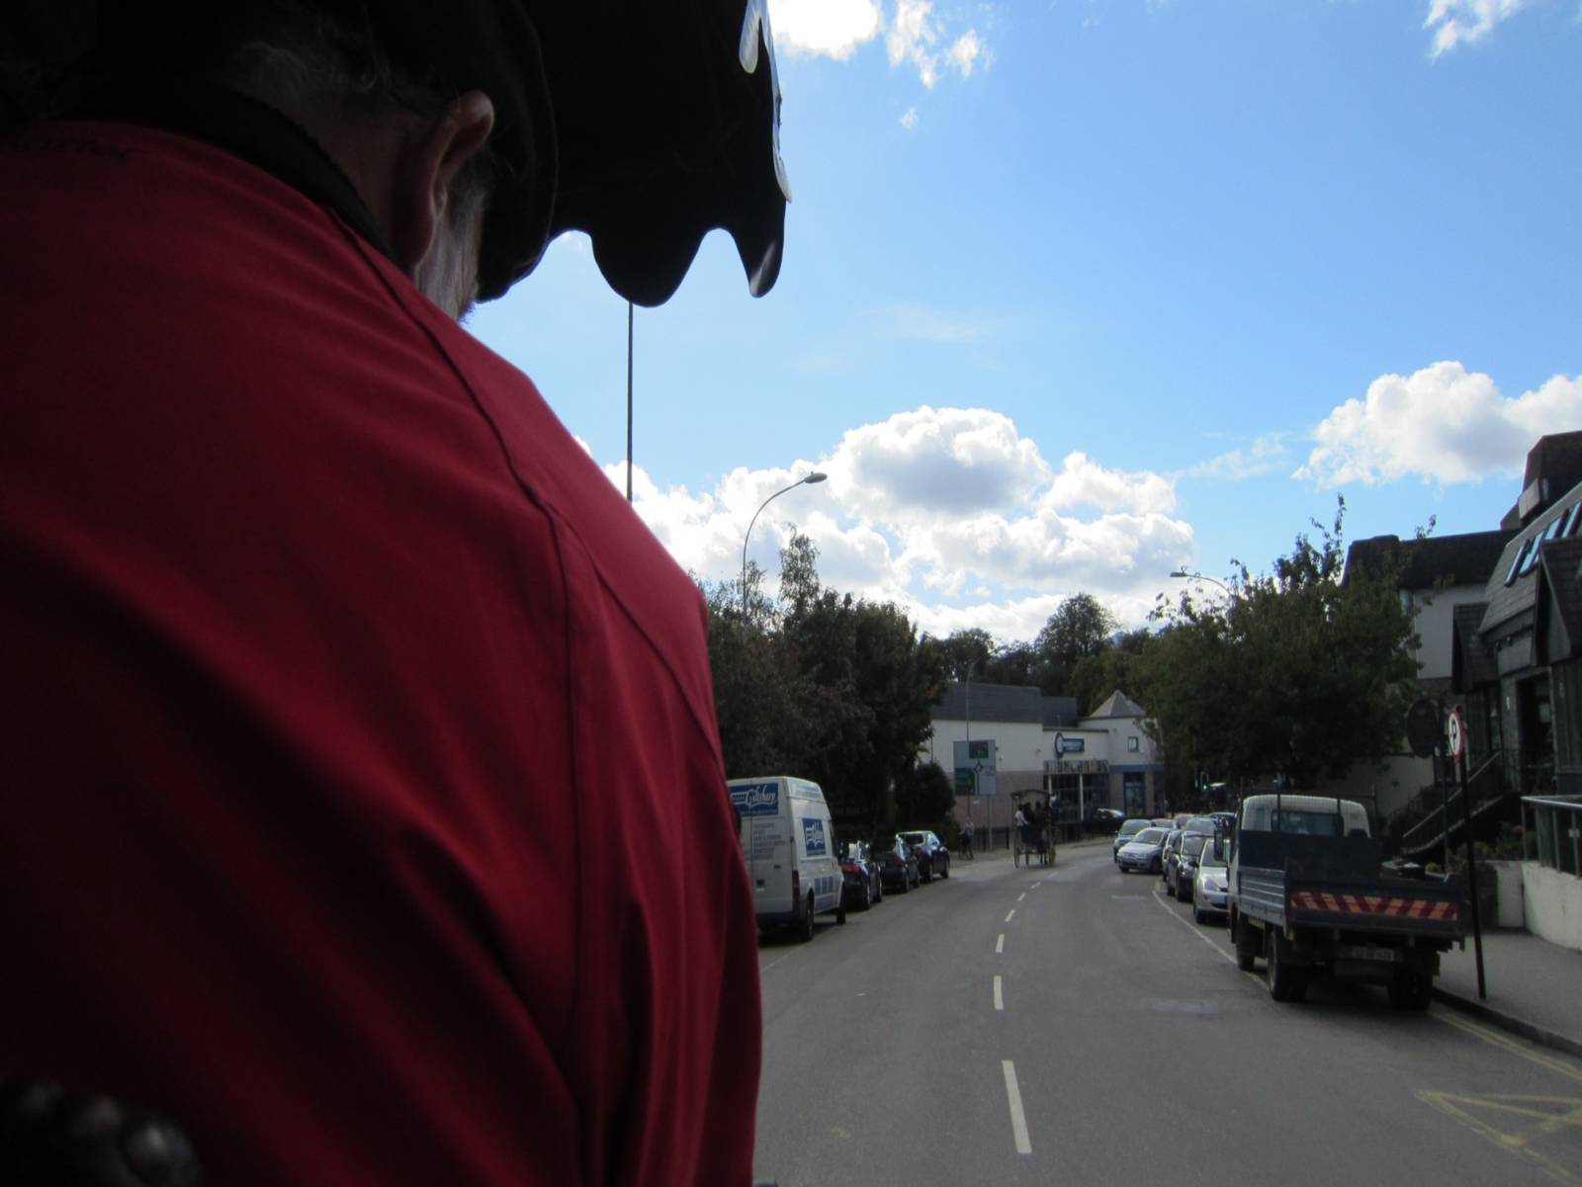
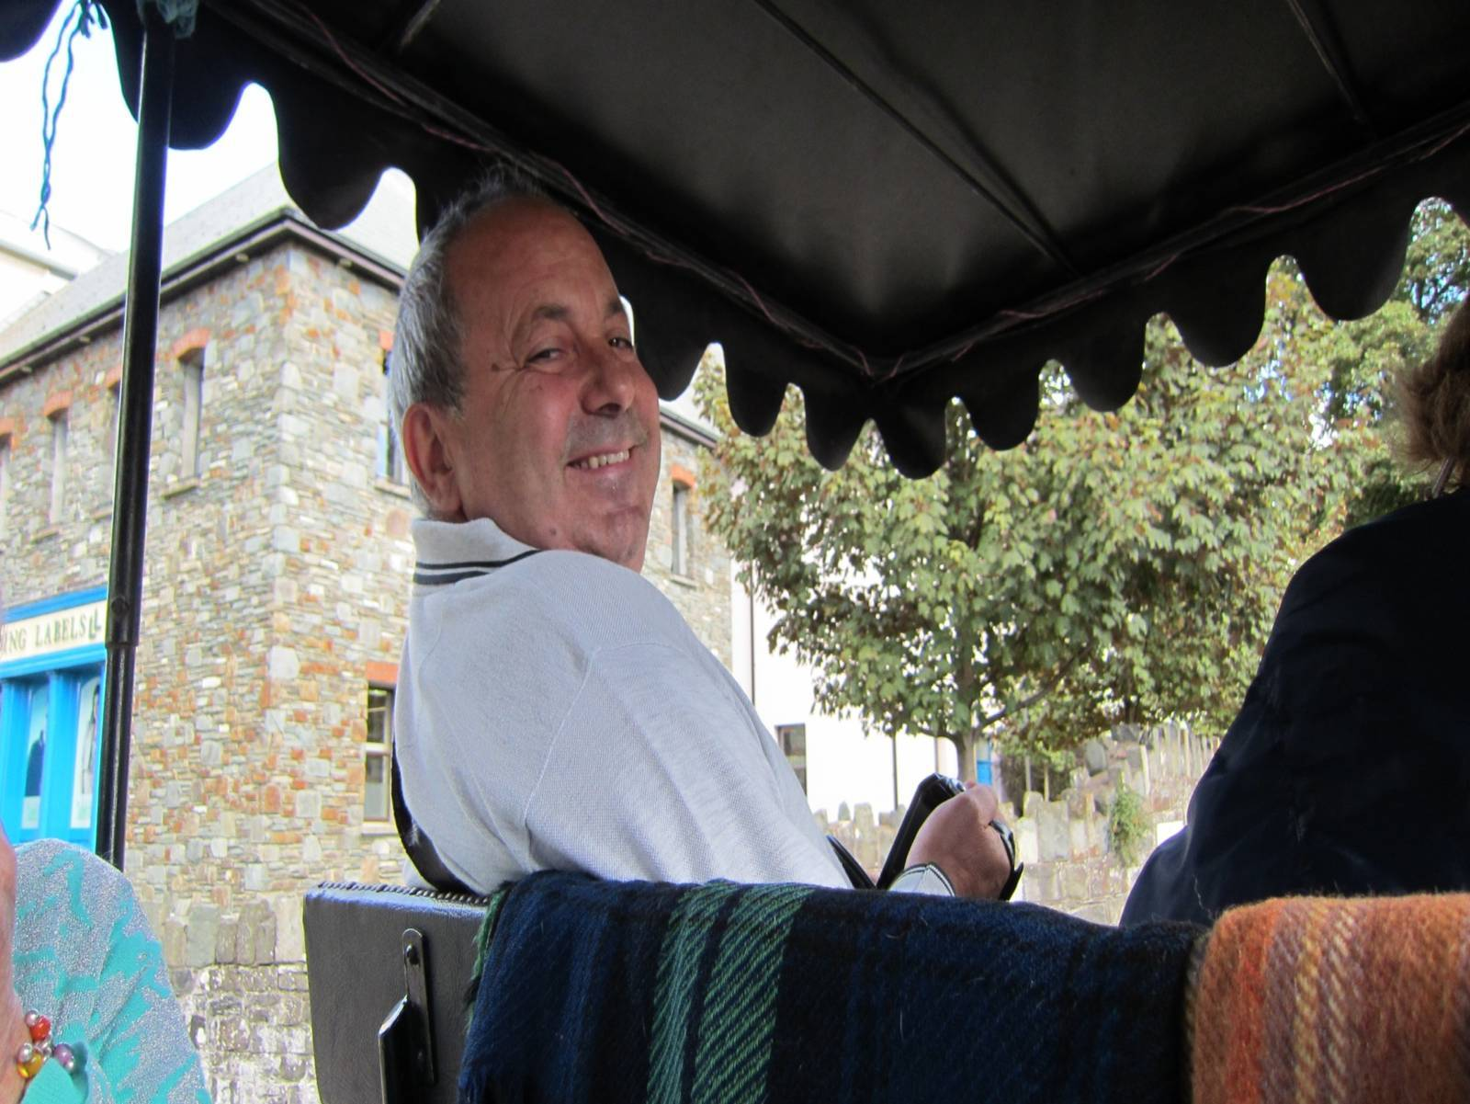
Pps y Fotografía Mari Tere

Slide 30
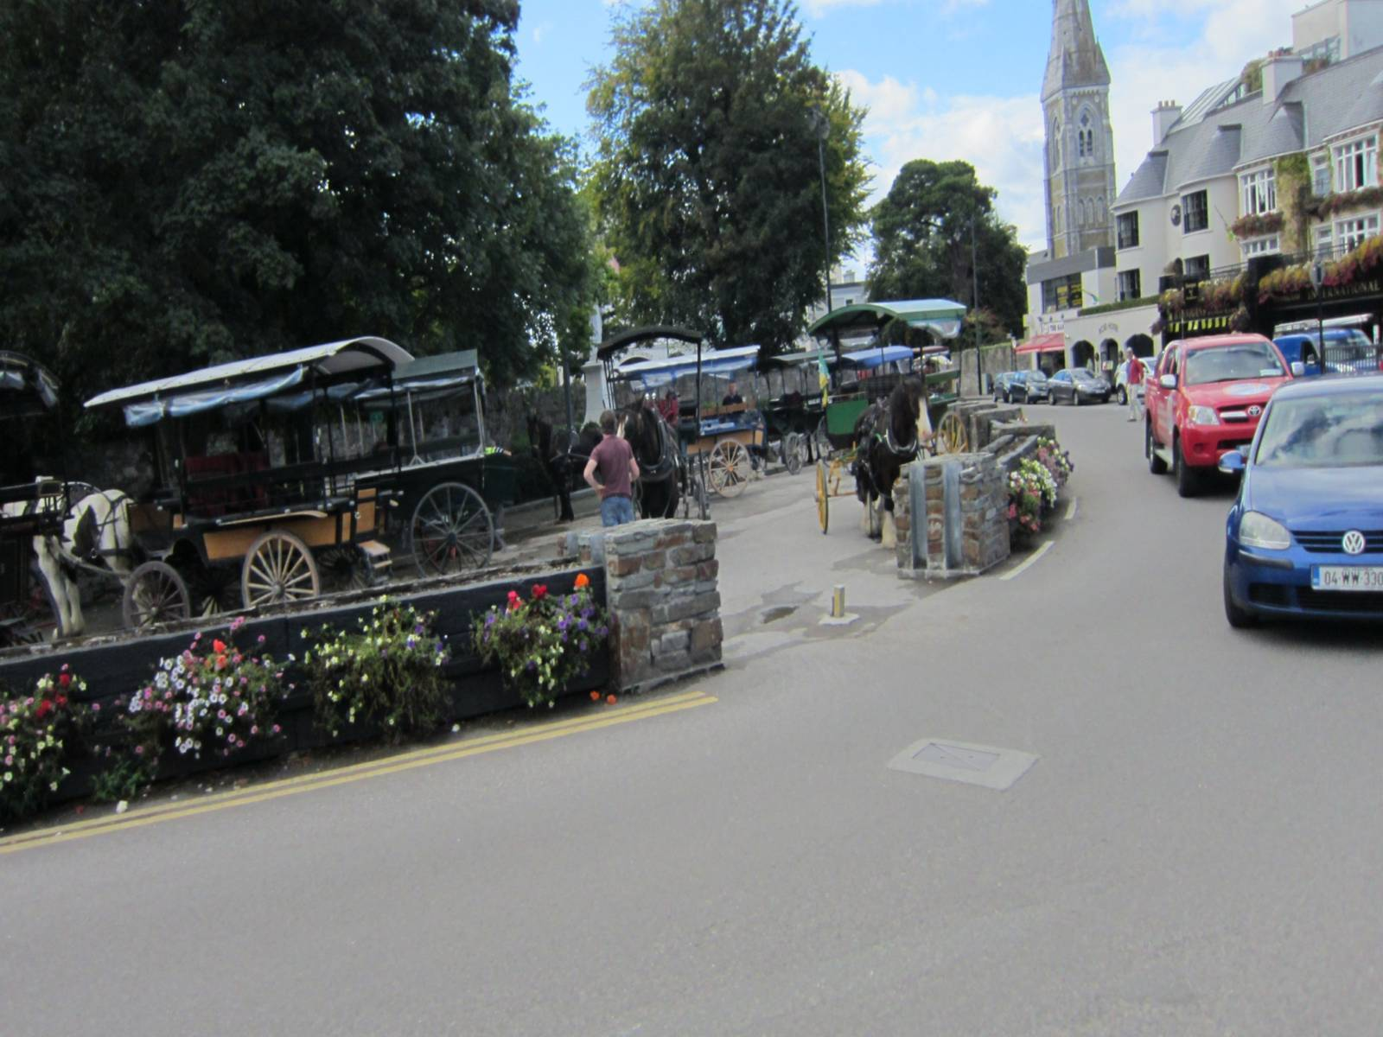
Pps y Fotografía Mari Tere

Slide 31
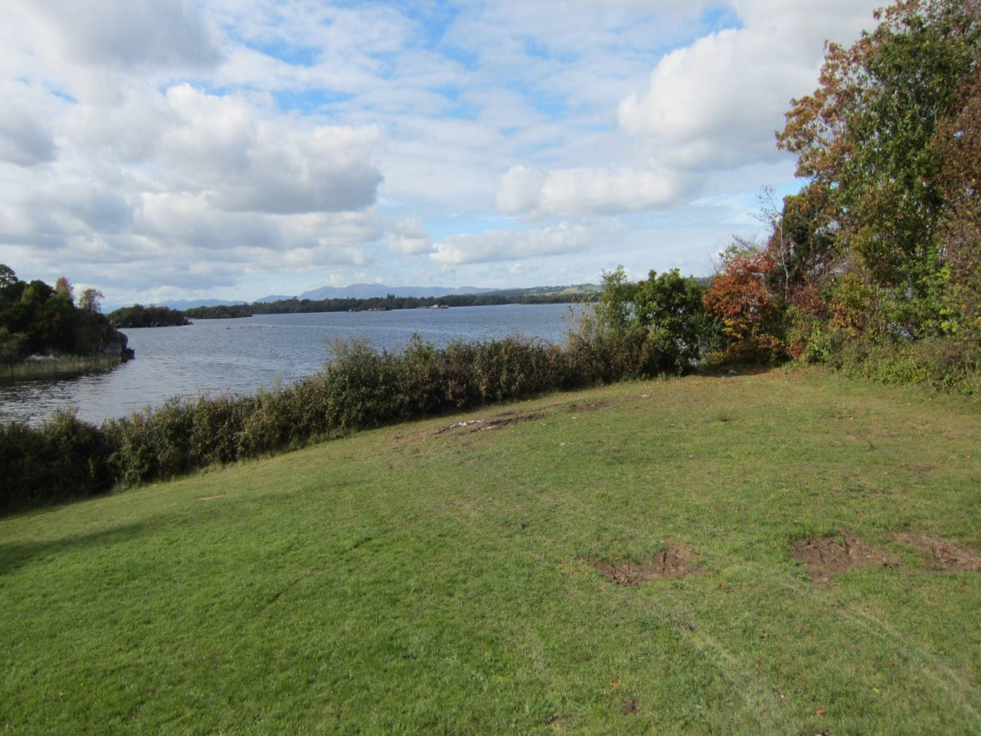
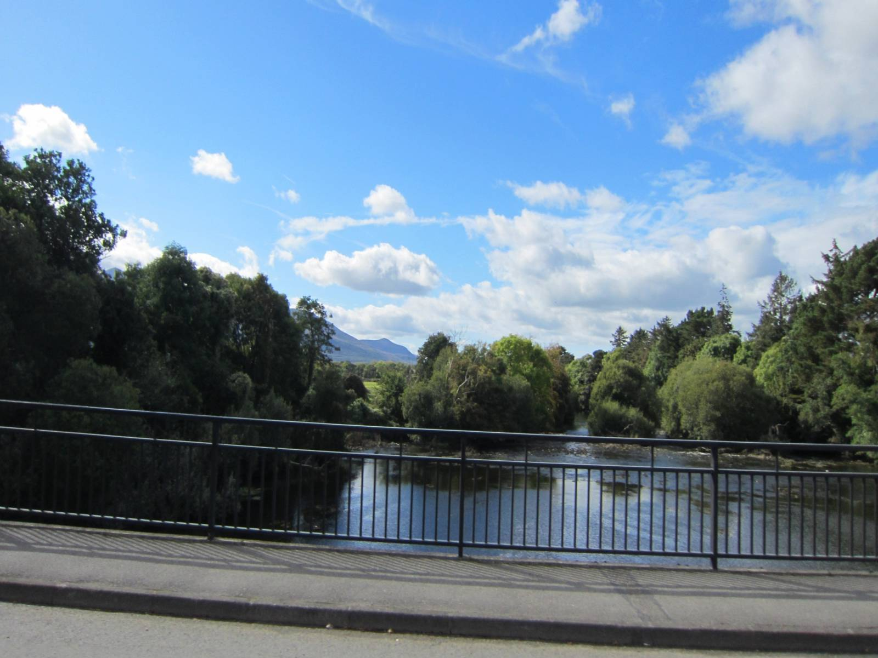
Pps y Fotografía Mari Tere

Slide 32
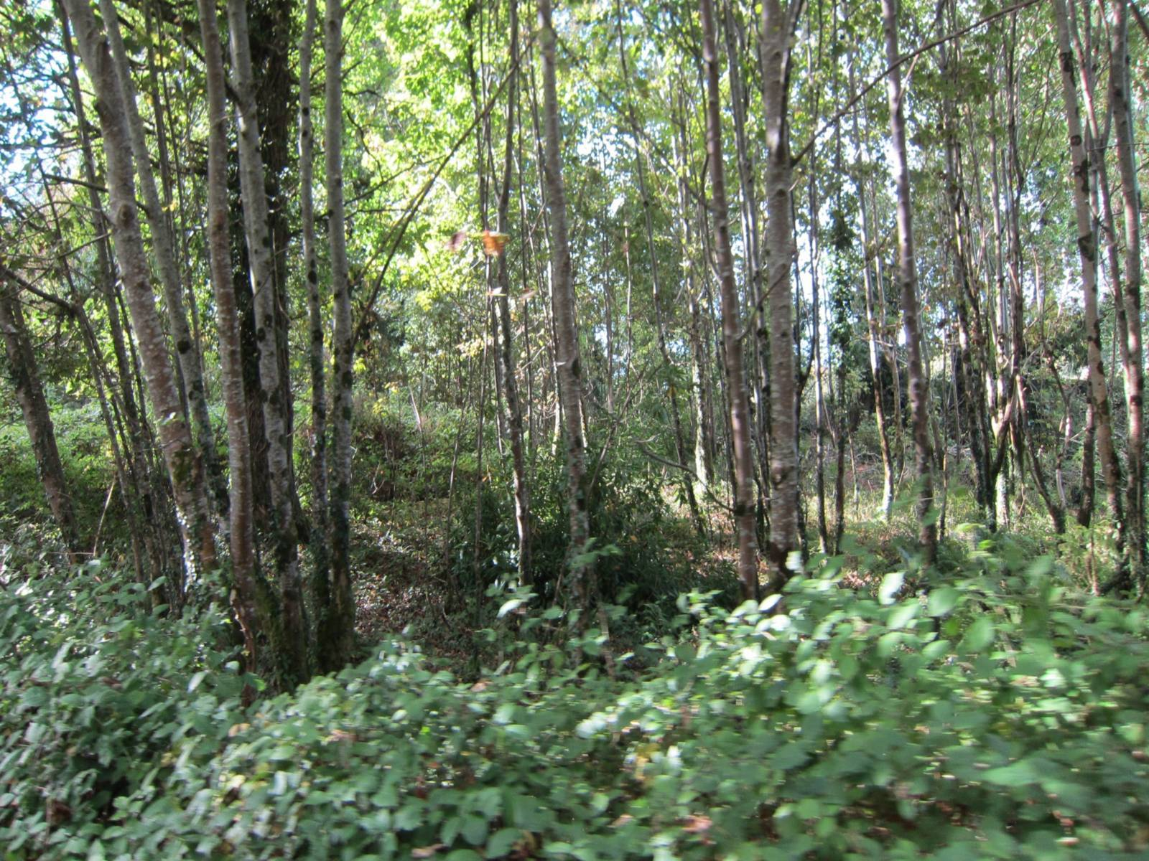
Pps y Fotografía Mari Tere

Slide 33
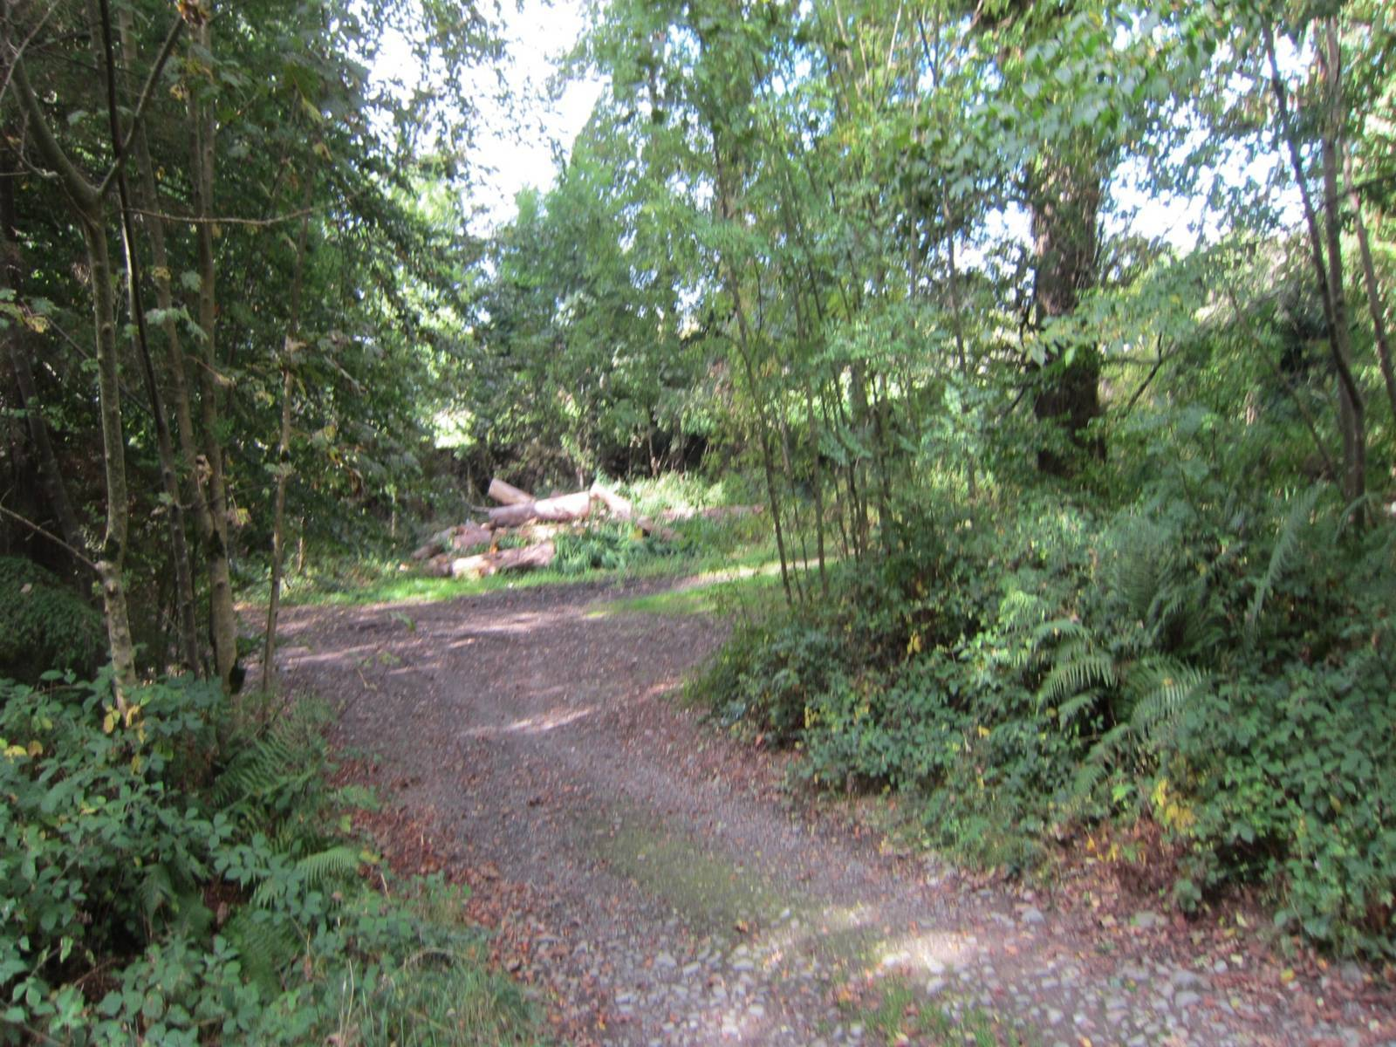
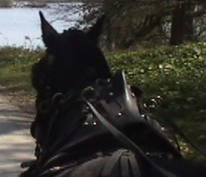
Pps y Fotografía Mari Tere

Slide 34
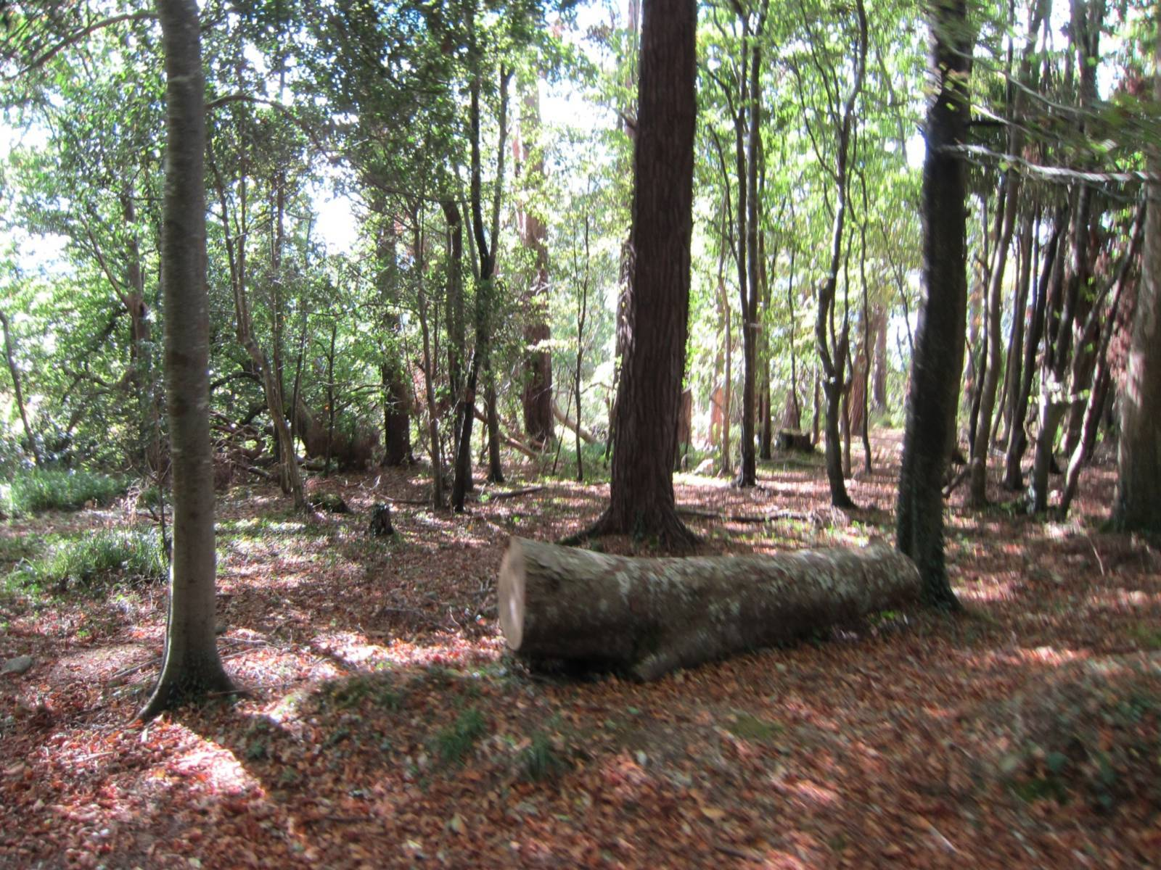
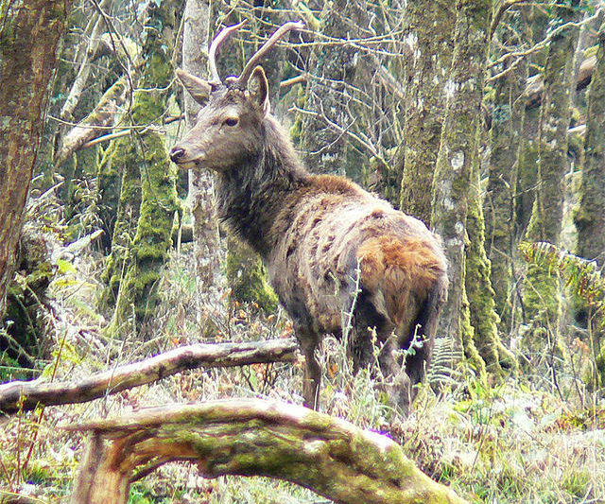
Pps y Fotografía Mari Tere

Slide 35
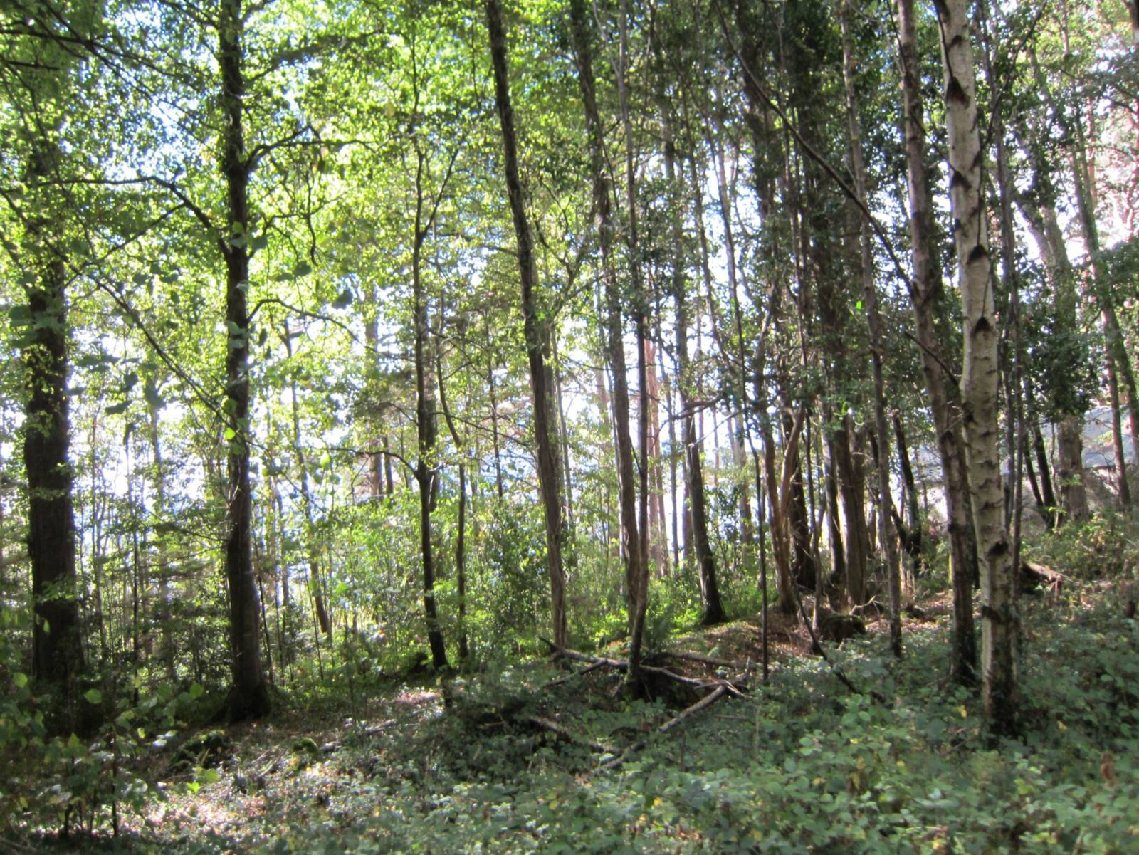
Pps y Fotografía Mari Tere

Slide 36
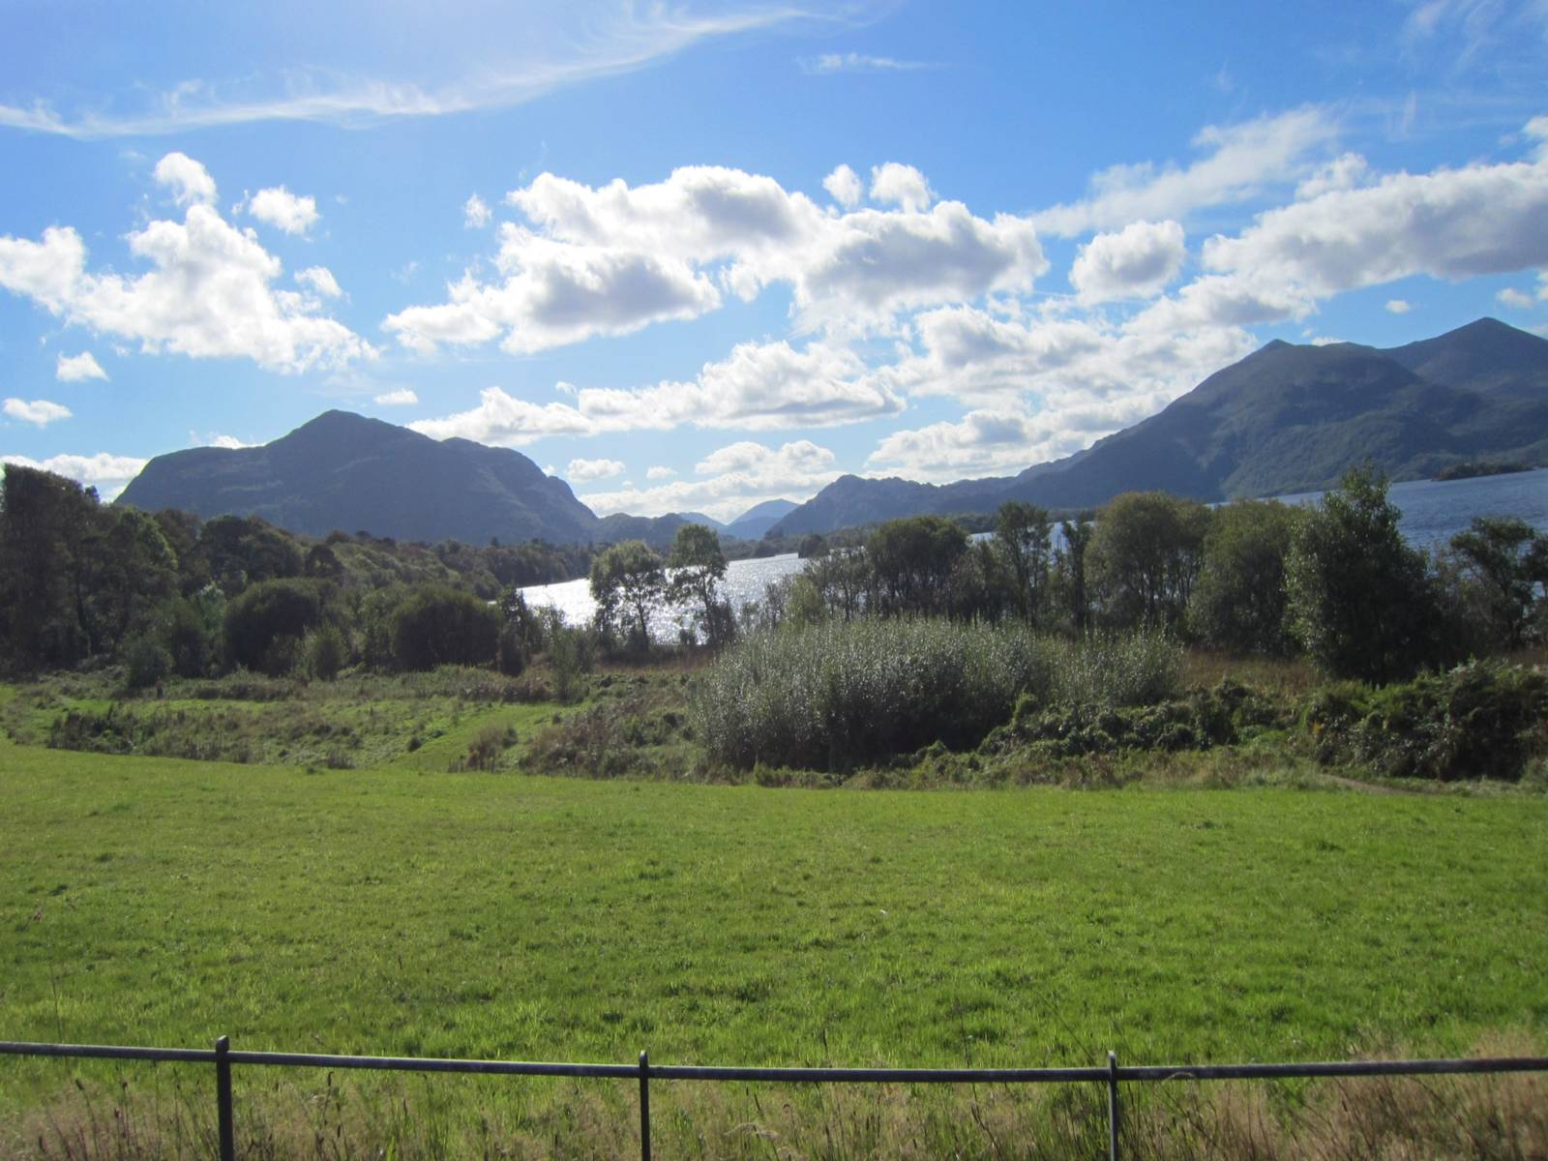
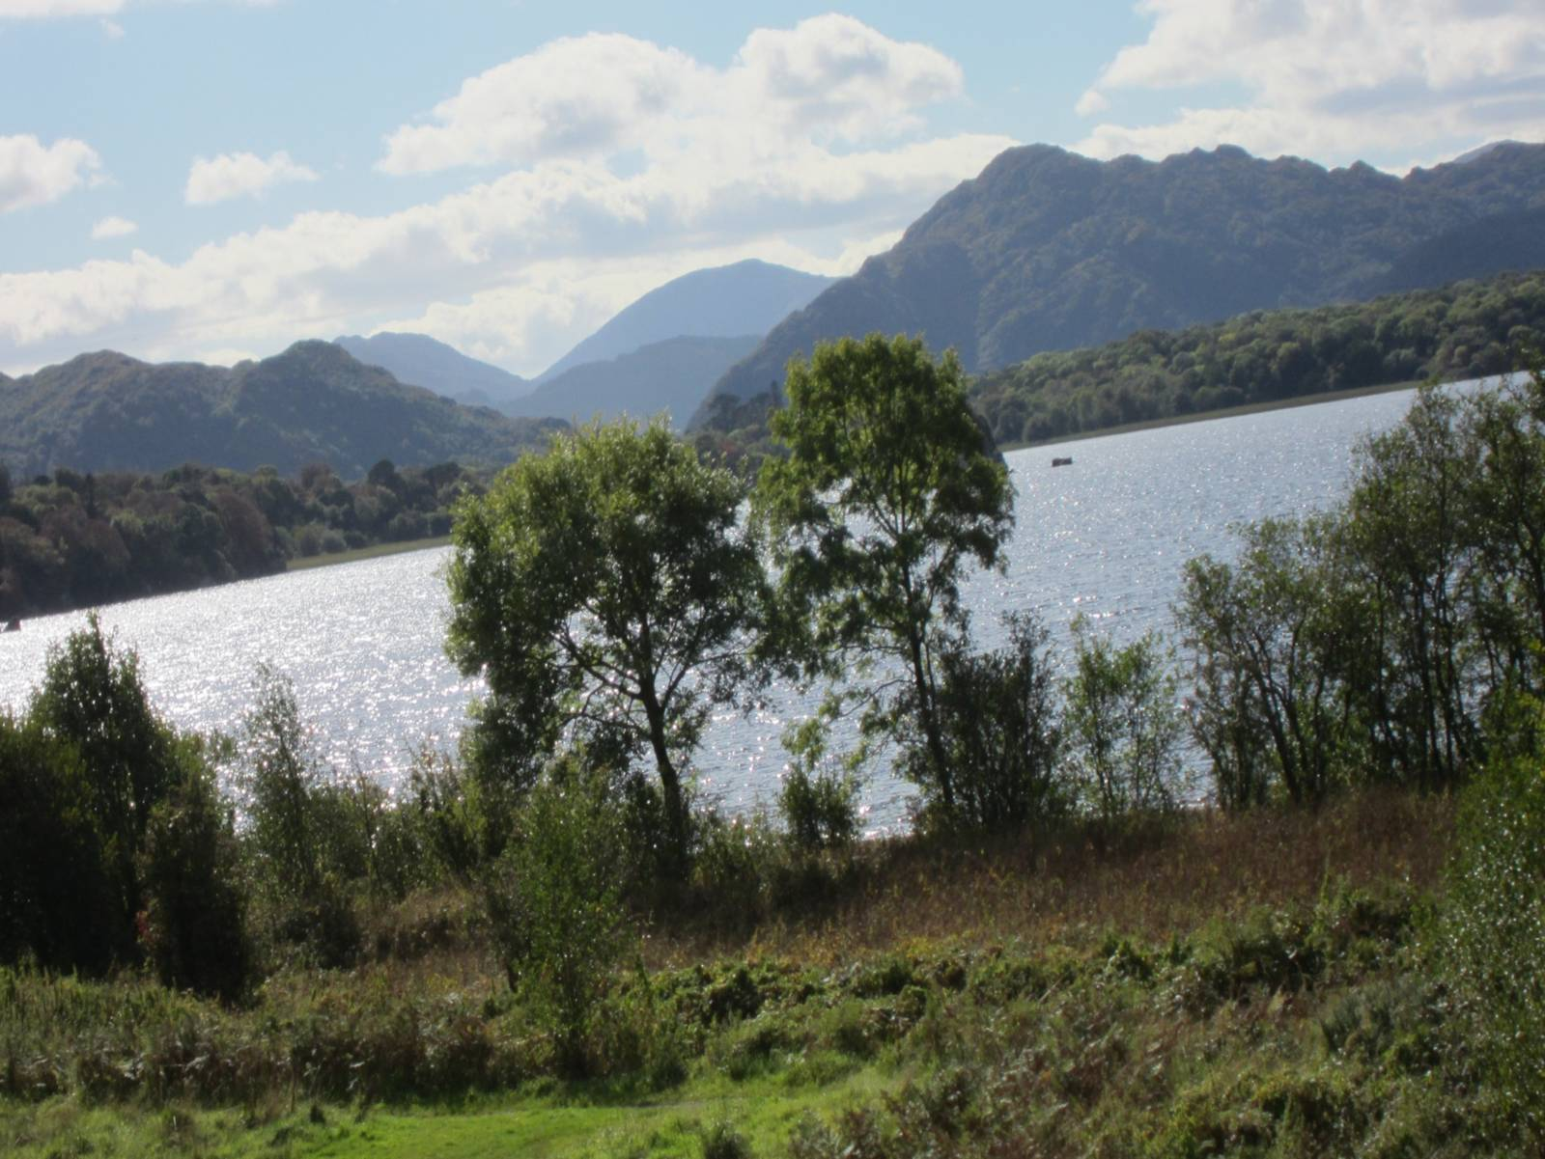
Pps y Fotografía Mari Tere

Slide 37
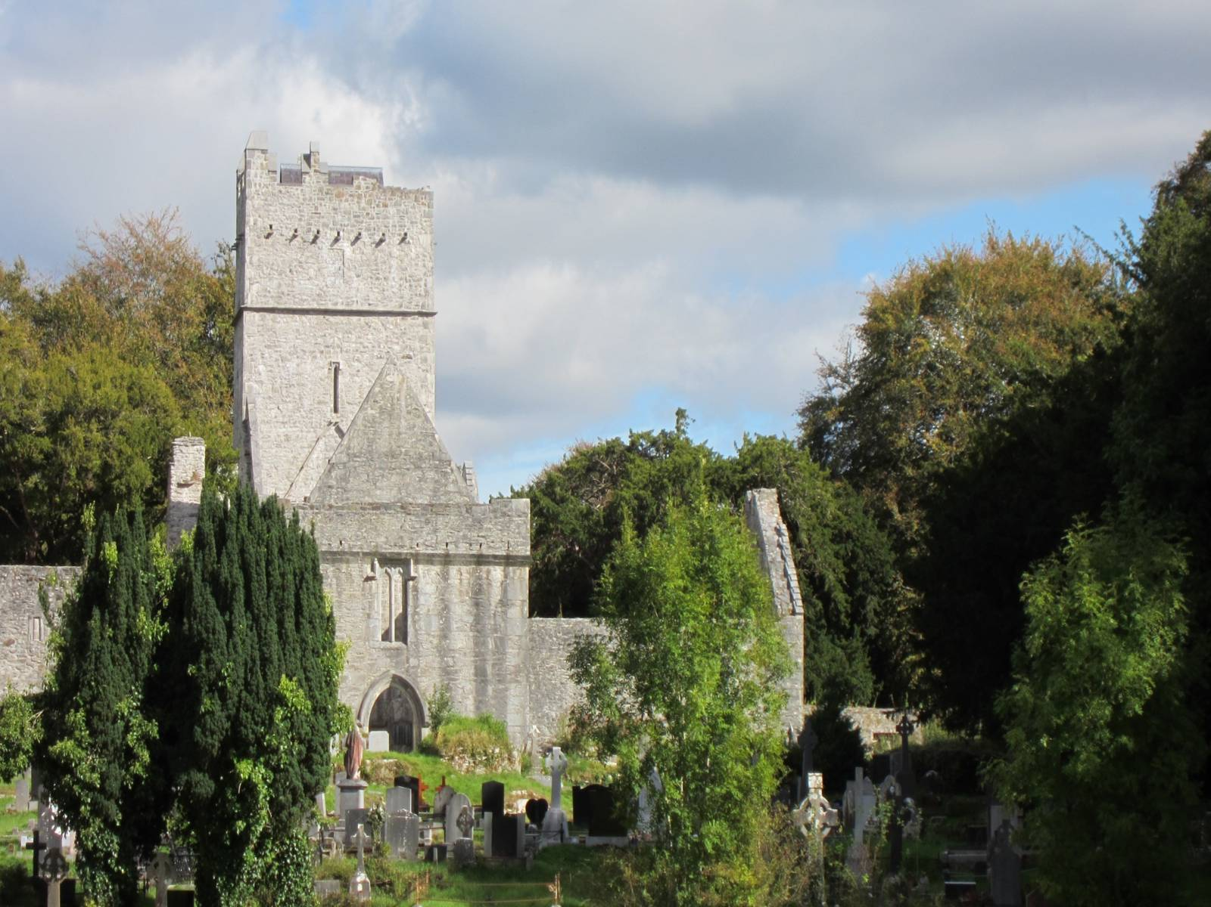
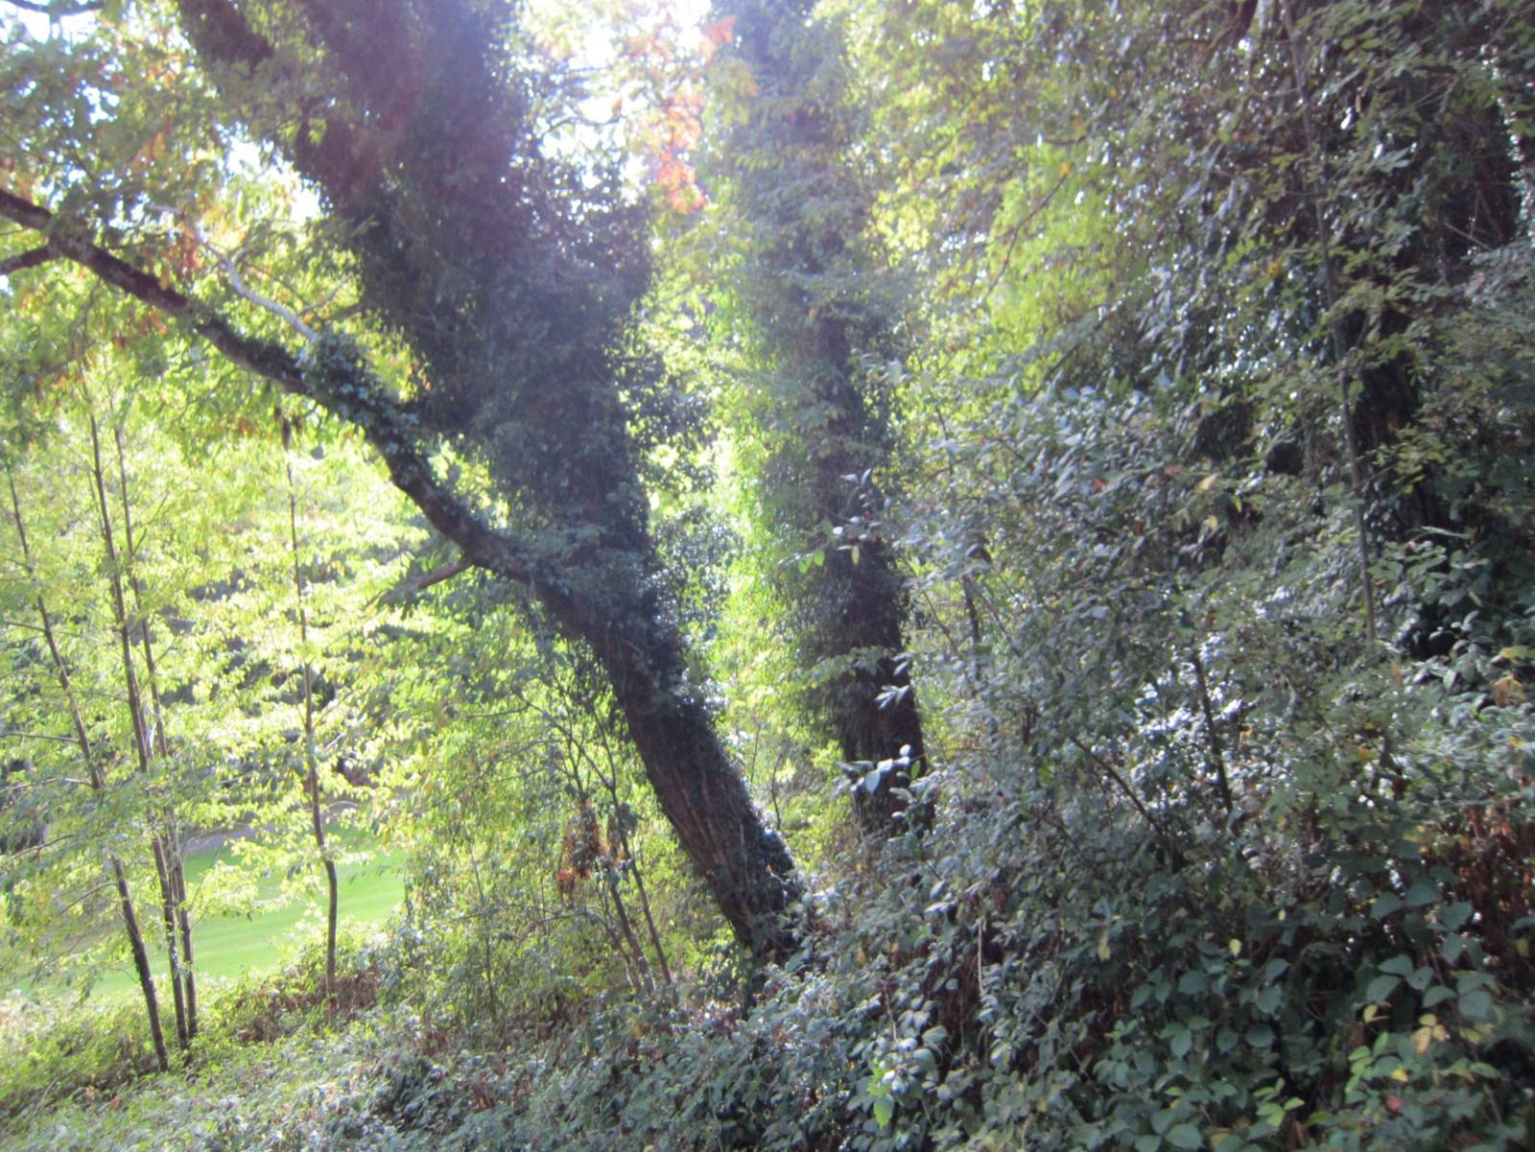
Pps y Fotografía Mari Tere

Slide 38
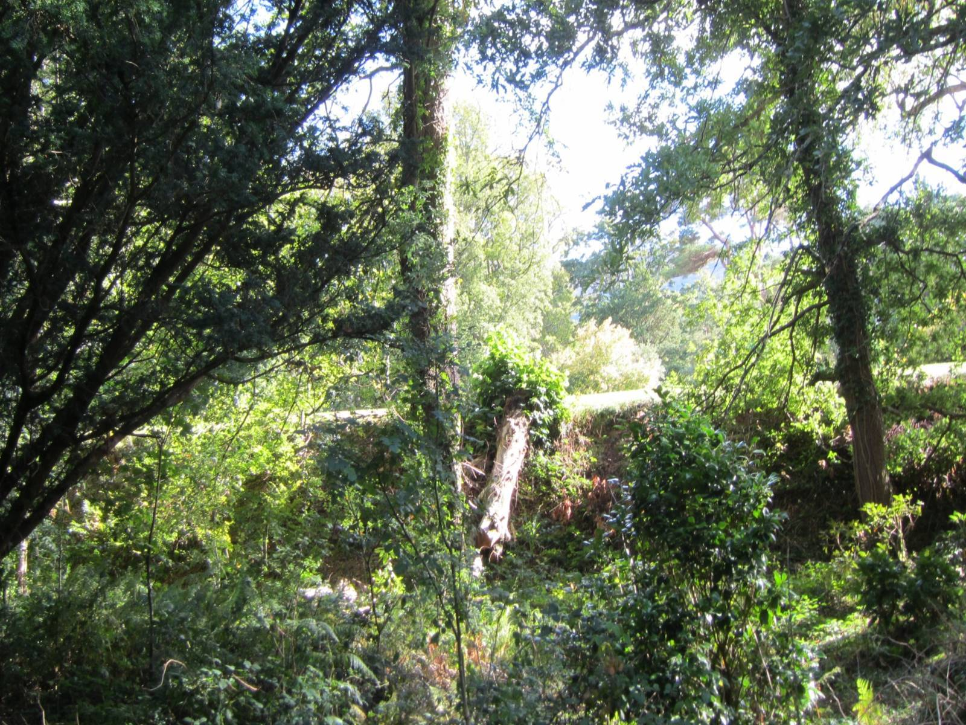
Pps y Fotografía Mari Tere

Slide 39
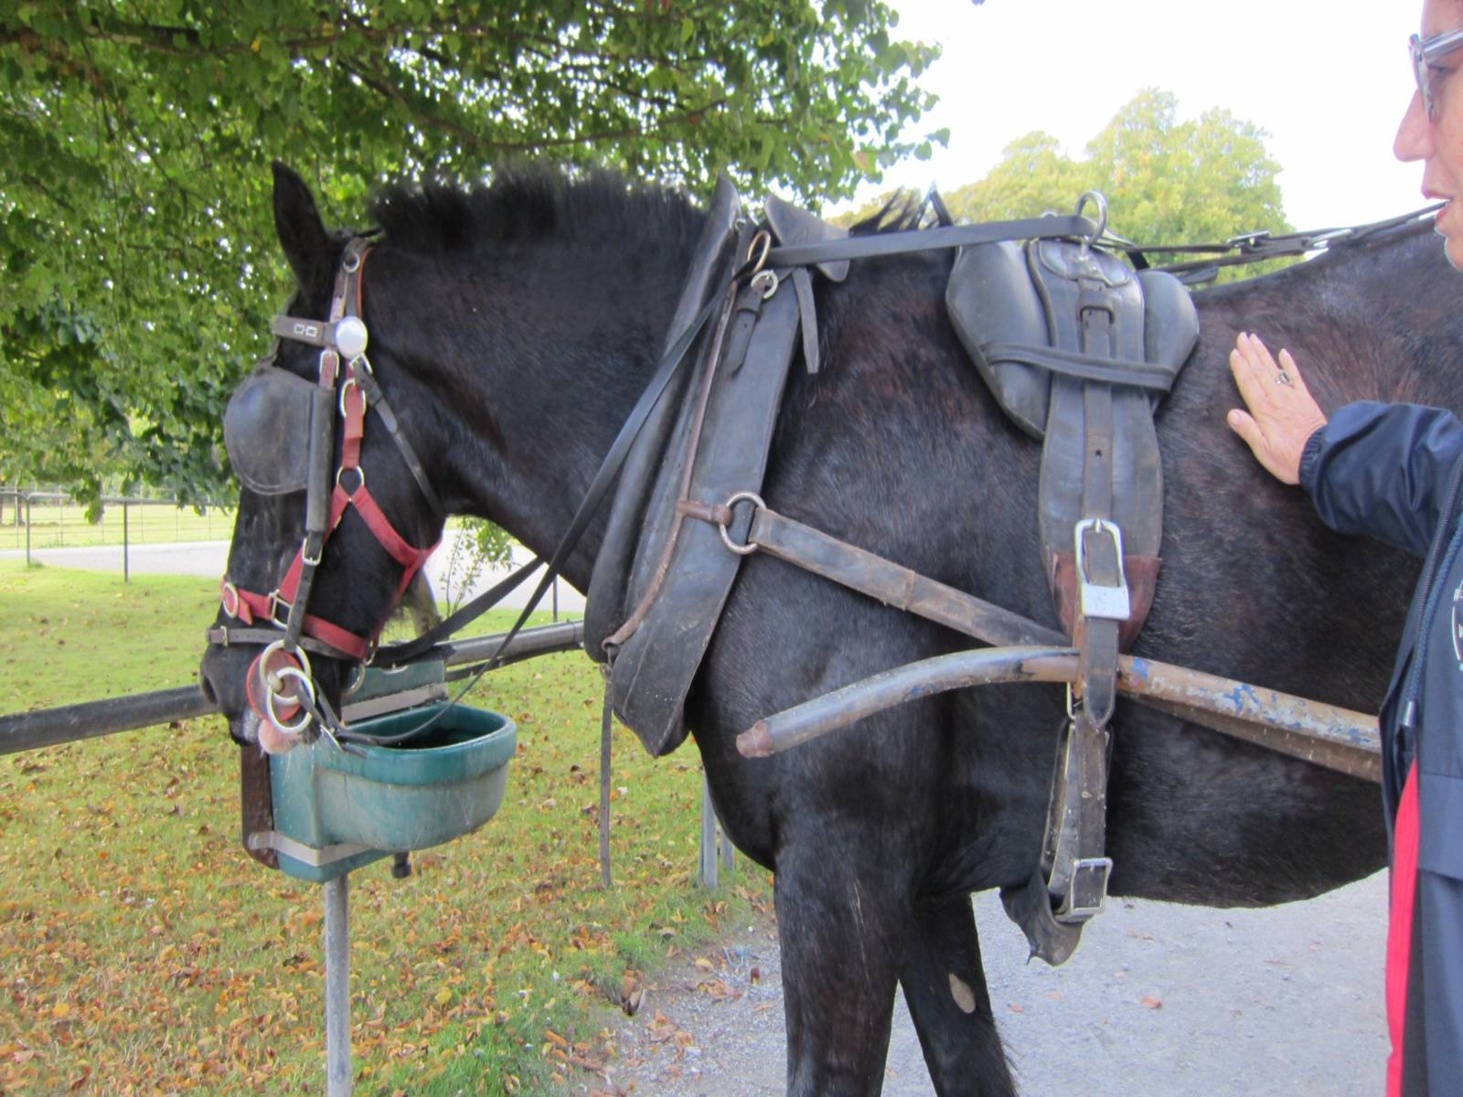
Esta es nuestra “Chica” como la llamaba
el cochero que nos llevó a visitar el parque.
Pps y Fotografía Mari Tere

Slide 40
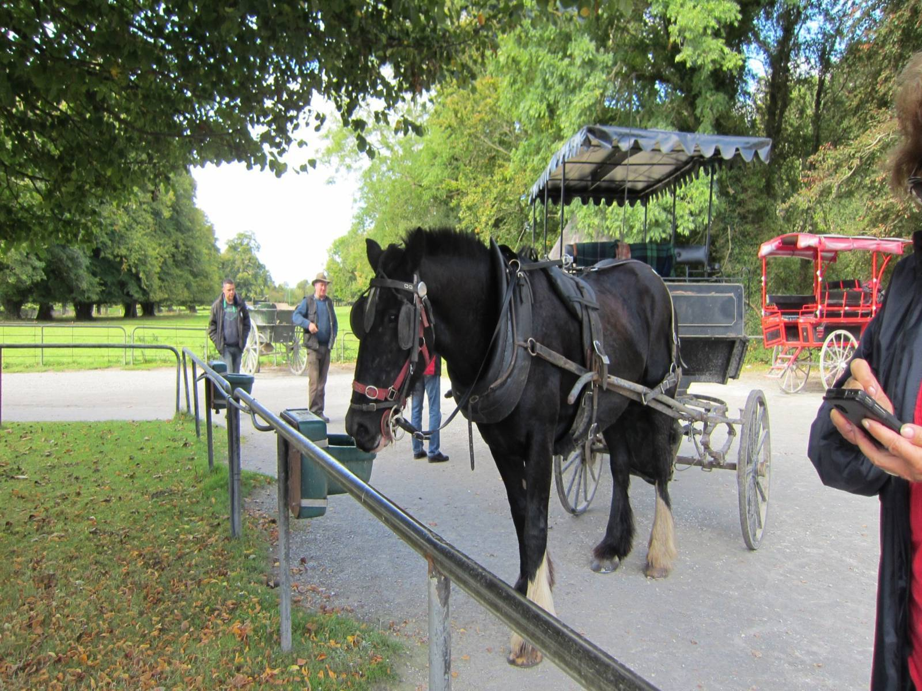
Pps y Fotografía Mari Tere

Slide 41

Pps y Fotografía Mari Tere

Slide 42

Pps y Fotografía Mari Tere

Slide 43


Pps y Fotografía Mari Tere

Slide 44

Muckross house
Pps y Fotografía Mari Tere

Slide 45

Pps y Fotografía Mari Tere

Slide 46


Pps y Fotografía Mari Tere

Slide 47

Pps y Fotografía Mari Tere

Slide 48

Pps y Fotografía Mari Tere

Slide 49

Pps y Fotografía Mari Tere

Slide 50

Pps y Fotografía Mari Tere

Slide 51


Pps y Fotografía Mari Tere

Slide 52

Pps y Fotografía Mari Tere

Slide 53

Pps y Fotografía Mari Tere

Slide 54

Adare (Limerick)
Pps y Fotografía Mari Tere

Slide 55

Abadía de la Santísima Trinidad. Iglesia Católica.
Pps y Fotografía Mari Tere

Slide 56

Pps y Fotografía Mari Tere

Slide 57


Pps y Fotografía Mari Tere

Slide 58


Pps y Fotografía Mari Tere

Slide 59

Pps y Fotografía Mari Tere

Slide 60

casitas típicas con techo de paja
Pps y Fotografía Mari Tere

Slide 61

Pps y Fotografía Mari Tere

Slide 62

Pps y Fotografía Mari Tere

Slide 63

Pps y Fotografía Mari Tere

Slide 64


Pps y Fotografía Mari Tere

Slide 65

Pps y Fotografía Mari Tere

Slide 66

Diseño y fotografías
María Teresa Espín
2014
Pps y Fotografía Mari Tere

Slide 67



Accede a la sección que desees desde aquí:
Propia Creación
De la Red
Dedicatorias | Fechas Especiales | Graciosos
Historia y Arte | Lugares | Musicales
Naturaleza y Ciencias | Política | Reflexión
Religiosos | Románticos | Salud
Dedicatorias | Fechas Especiales | Graciosos
Historia y Arte | Lugares | Musicales
Naturaleza y Ciencias | Política | Reflexión
Religiosos | Románticos | Salud
Si deseas recibir pps periódicamente en tu correo electrónico subscríbete aquí:

